Slide 1

Máquinas de vectores de soporte
Machine Learning
Msc. Jaime Huaytalla Pariona
jhuaytalla@uncp.edu.pe

Slide 2
Maximal Margin Classifier
( CLASIFICADORES DE MÁXIMO MARGEN )

Slide 3
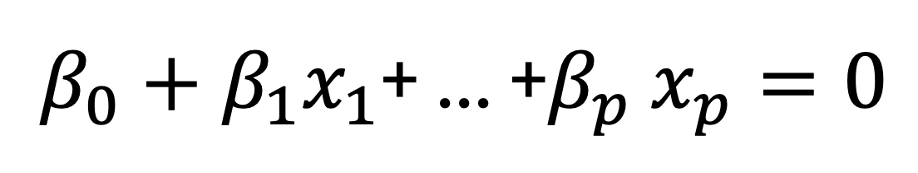
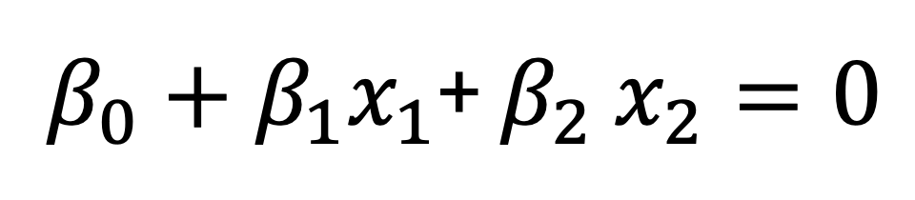
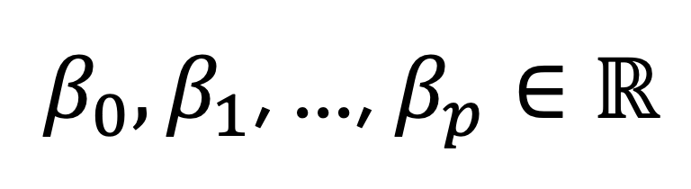
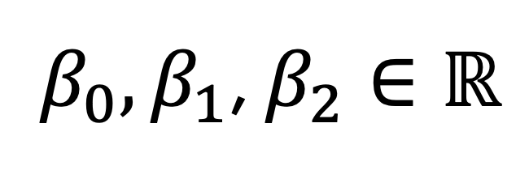
Maximal Margin Classifier
Empecemos con álgebra, en un espacio p-dimensional, un hiperplano es un subespacio de dimensión p-1.
Por ejemplo,
En 2 dimensiones, el hiperplano es la recta
En 3 dimensiones, el hiperplano es el plano
La definición matemática ya la conocemos:
  2 dimensiones:
  p-dimensiones:
$β_{0}+β_{1}x_{1}$+ $β_{2}$ $x_{2}=0$
$β_{0},β_{1}$, $β_{2}∈ℝ$
$β_{0}+β_{1}x_{1}$+ … +$β_{p}$ $x_{p}=0$
$β_{0},β_{1}$, …, $β_{p}∈ℝ$
3

Slide 4
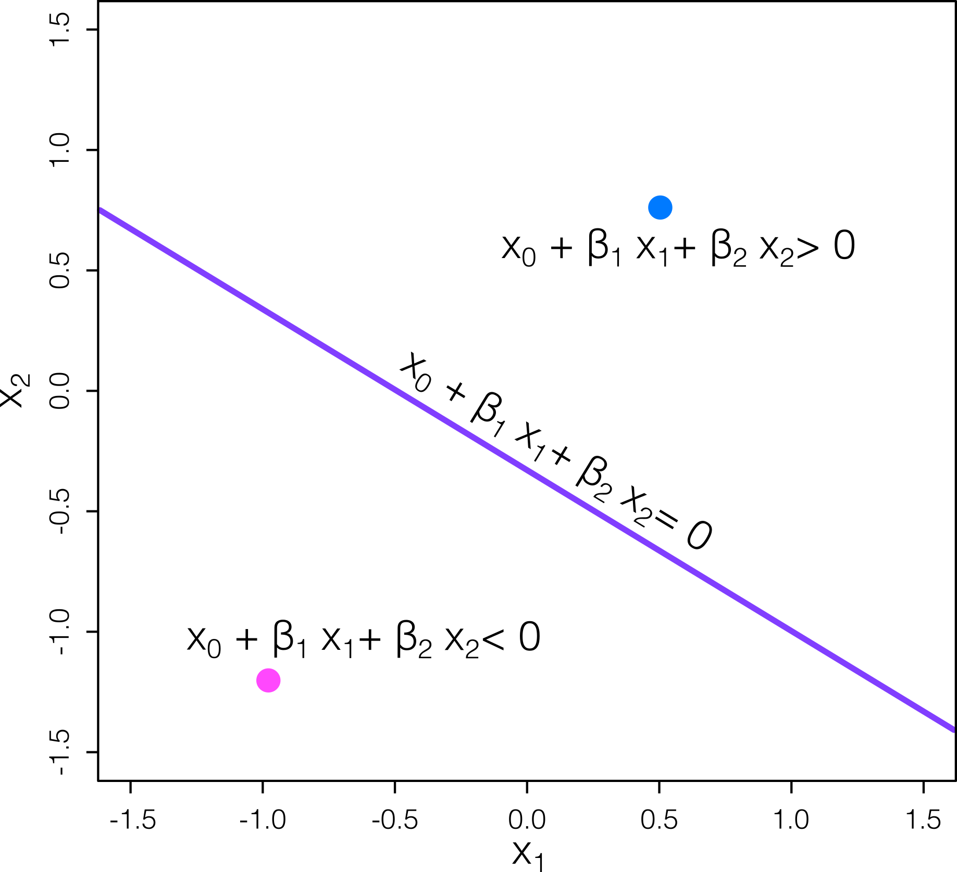
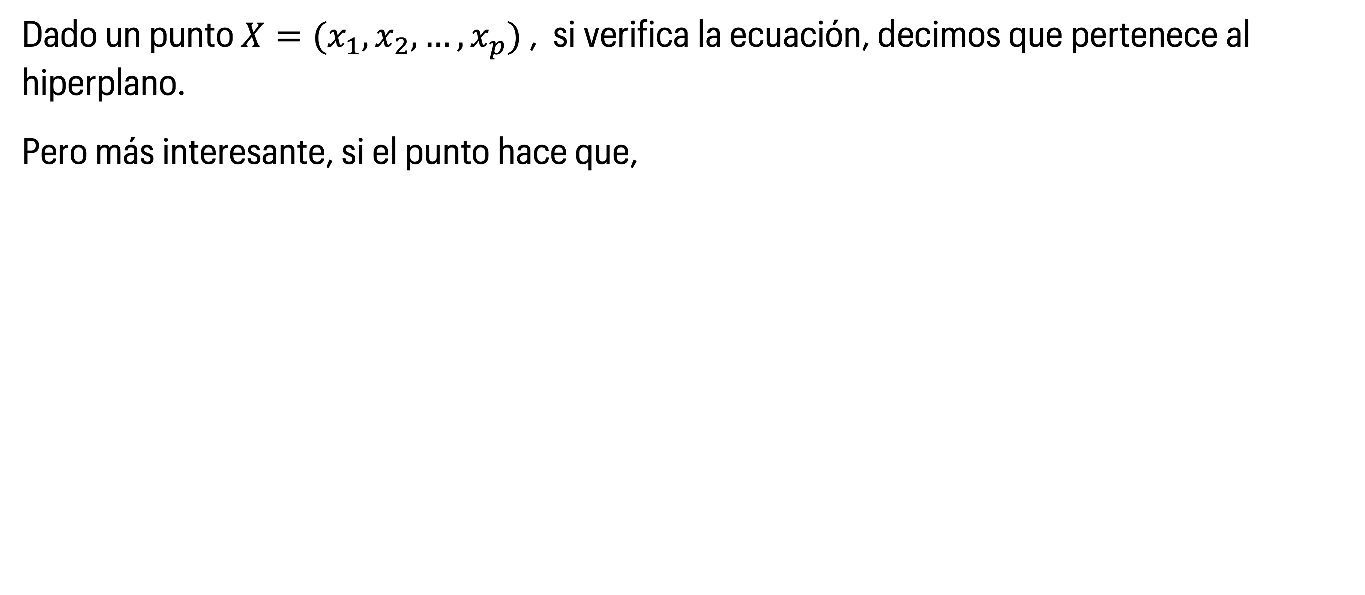
Maximal Margin Classifier
Dado un punto $X=(x_{1},x_{2},…,x_{p})$ , si verifica la ecuación, decimos que pertenece al hiperplano.
Pero más interesante, si el punto hace que,
4

Slide 5
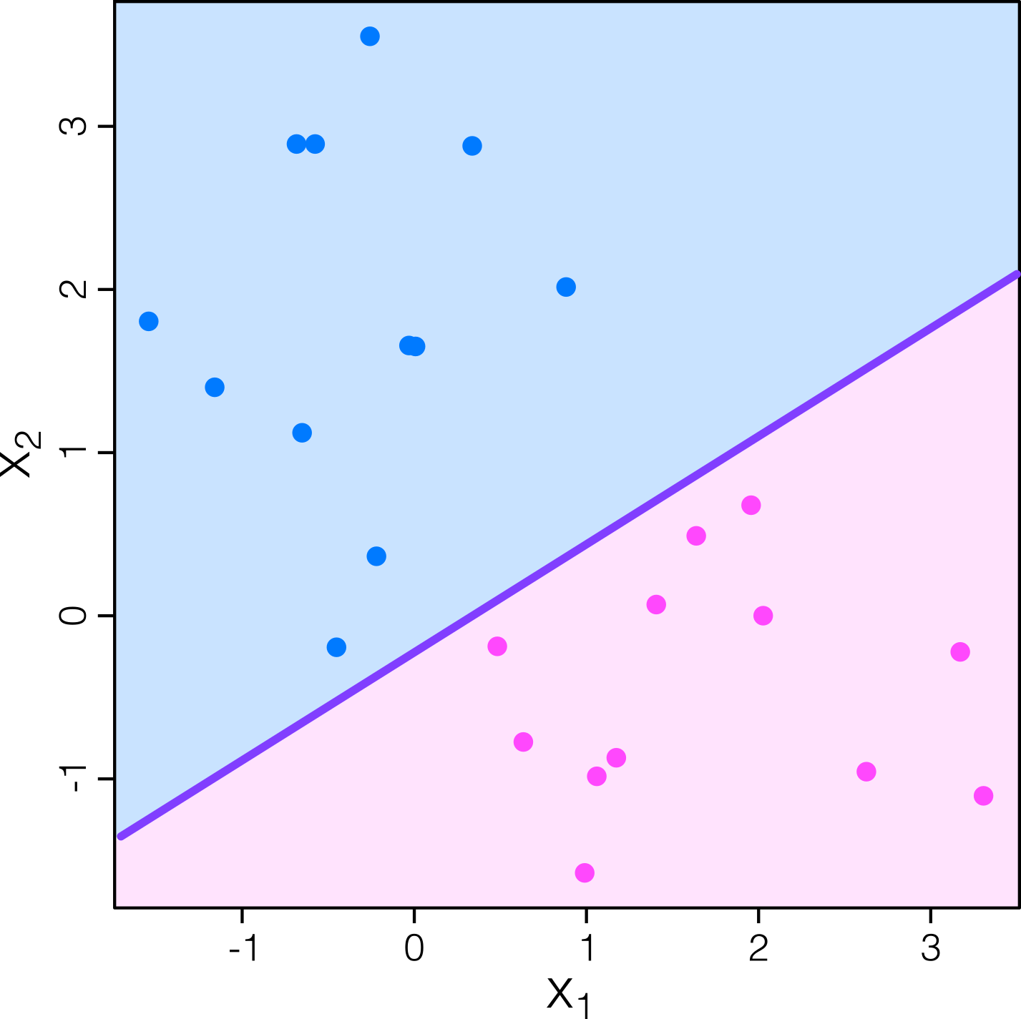
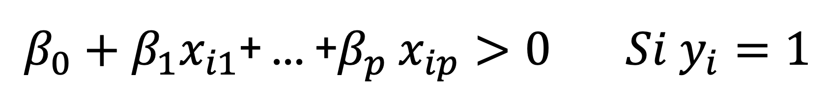
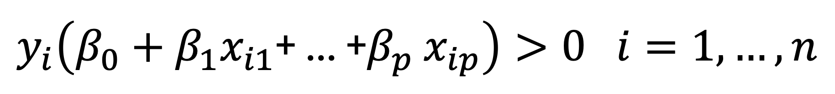
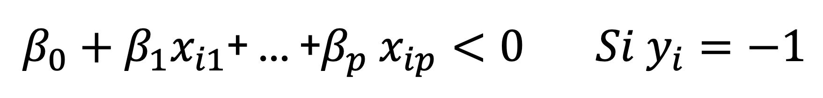
Maximal Margin Classifier
Podemos usar esta idea para clasificar, si tenemos observaciones con p atributos, y estas caen en dos posibles clases {-1, 1}.
Si de alguna forma podemos construir un hiperplano que separa los datos de entrenamiento perfectamente de acuerdo con su clase, podríamos clasificar como:
$β_{0}+β_{1}x_{i1}$+ … +$β_{p}$ $x_{ip}>0 Si y_{i}=1$
$β_{0}+β_{1}x_{i1}$+ … +$β_{p}$ $x_{ip}<0 Si y_{i}=−1$
$$y_{i}\left(β_{0}+β_{1}x_{i1}\text{+ … +}β_{p} x_{ip}\right)>0 i=1,…,n$$
5

Slide 6
Maximal Margin Classifier
Podemos usar esta idea para clasificar, si tenemos observaciones con p atributos, y estas caen en dos posibles clases {-1, 1}.
Si de alguna forma podemos construir un hiperplano que separa los datos de entrenamiento perfectamente de acuerdo con su clase, podríamos clasificar como:
Para ordenarnos, vamos a definir una función f(X) que nos servirá para clasificar:
$$f\left(X_{i}\right)=β_{0}+β_{1}x_{i1}\text{+ … +}β_{p} x_{ip}>0 entonces \tilde{y_{i}}=1$$
$$f\left(X_{i}\right)=β_{0}+β_{1}x_{i1}\text{+ … +}β_{p} x_{ip}<0 entonces \tilde{y_{i}}=−1$$
Que, además, nos permite ver la confidencia del clasificador. Es decir, cuanto más grande es el valor absoluto de f(X), más segura o certera es la clasificación
6

Slide 7
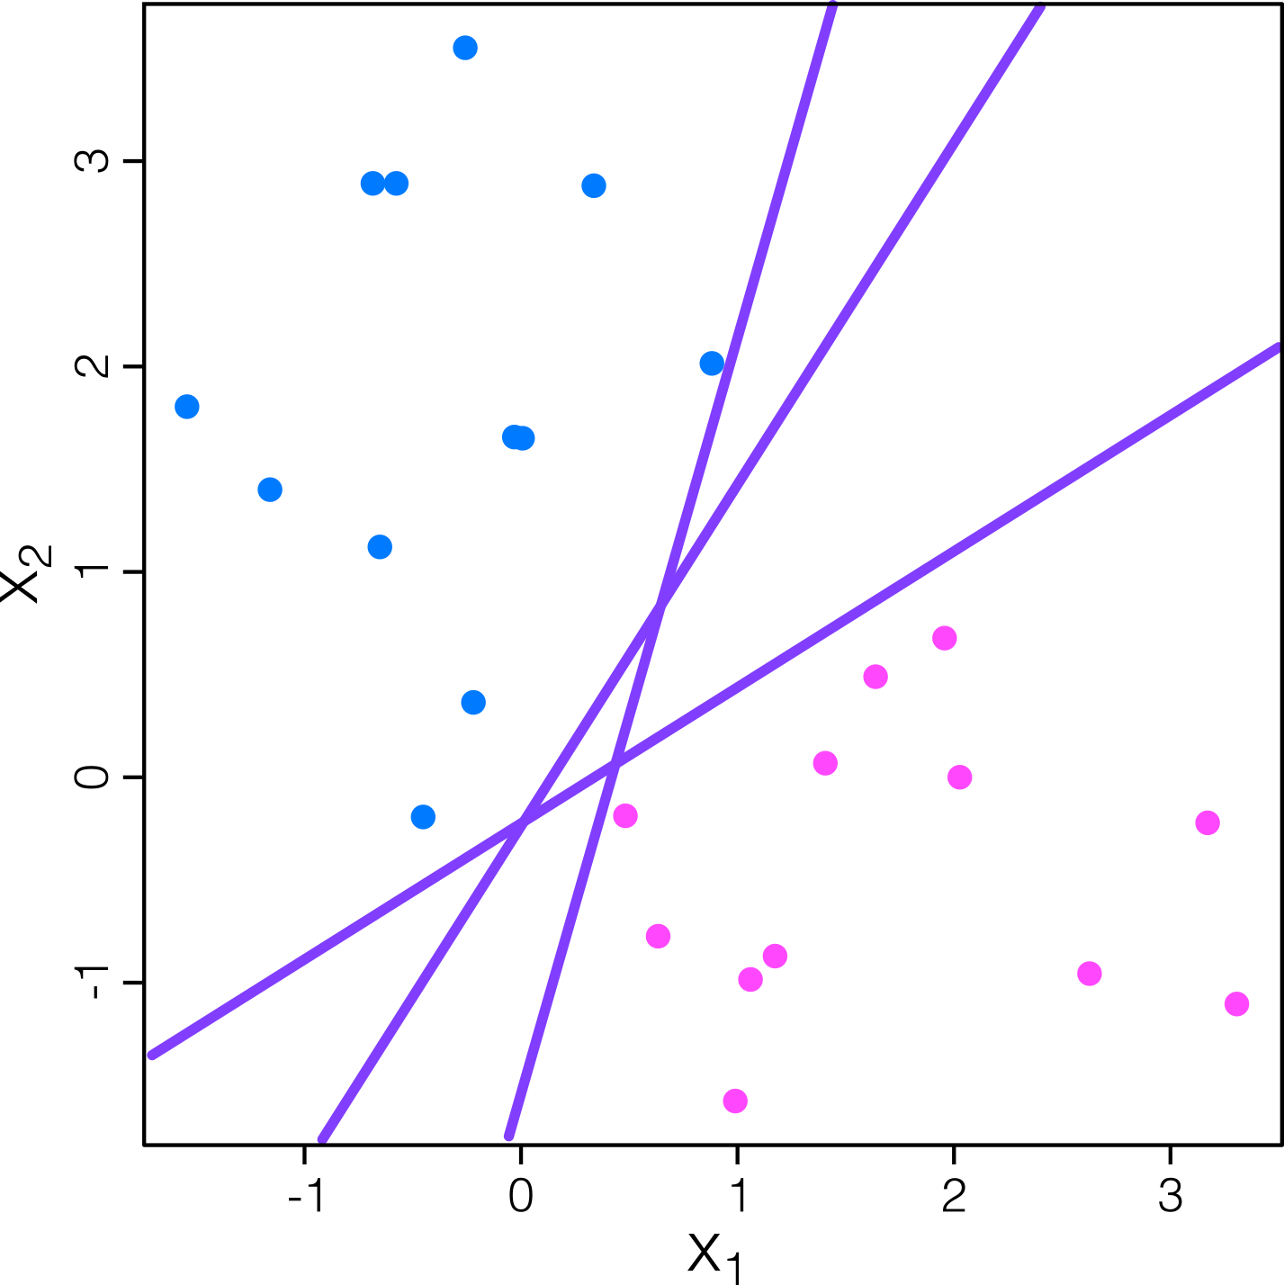
Maximal Margin Classifier
En general si nuestra data es linealmente separable, puede existir un numero infinito de hiperplanos que van a funcionar
Por lo que necesitamos algún criterio de selección.
El caso que aquí estamos en busca del hiperplano que más lejos se encuentra de los datos de entrenamiento.
Es decir:
1. Tomamos un hiperplano.
2. Calculamos las distancias de cada punto de entrenamiento
3. Obtenemos la distancia más chica de todas las distancias
Esa distancia la llamamos margen.
Cada hiperplano tendrá su margen.
7

Slide 8
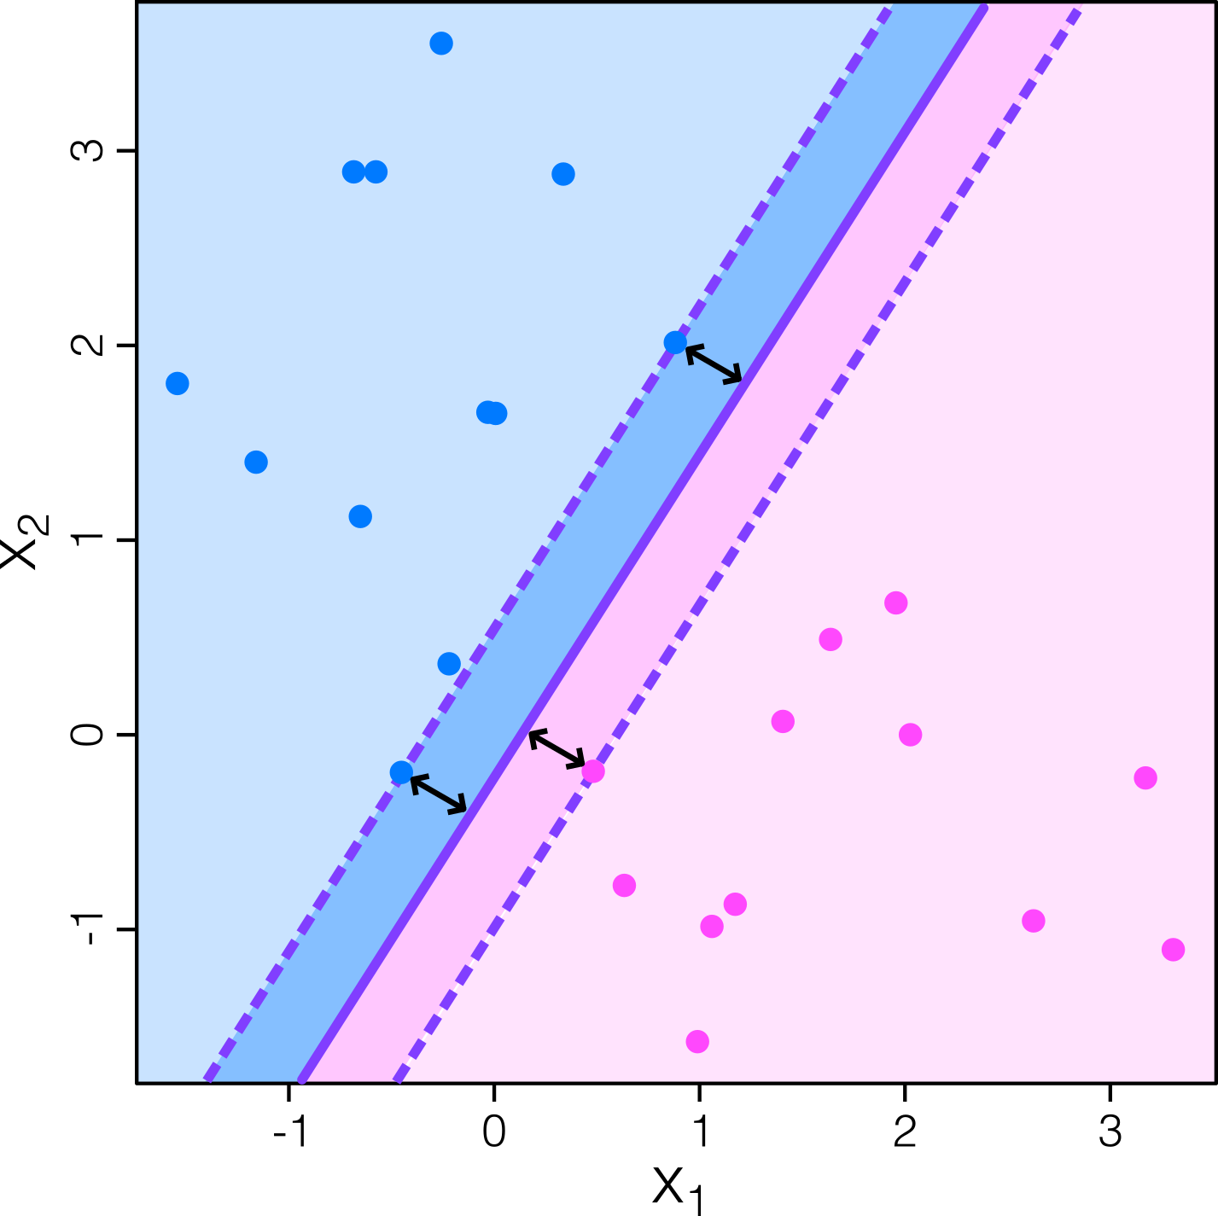
Maximal Margin Classifier
En general si nuestra data es linealmente separable, puede existir un numero infinito de hiperplanos que van a funcionar
El objetivo es buscar el hiperplano que mas grande posee este margen y, el algoritmo que hace esto es el Maximal Margin Classifier.
Podemos pensar que el clasificador busca el máximo grosor de recta que puede pasar entre las clases
8

Slide 9
Maximal Margin Classifier
En este ejemplo, vemos que hay tres observaciones que están equidistante desde el hiperplano de máximo margen.
Estas tres observaciones son conocidas como vectores de soportes, dado que soportan el hiperplano.
Esto es porque si uno de estos puntos se mueve, aunque sea un poco, el hiperplano también se va a mover.
El hiperplano depende solo de esos tres puntos y no del resto de las observaciones.
9

Slide 10
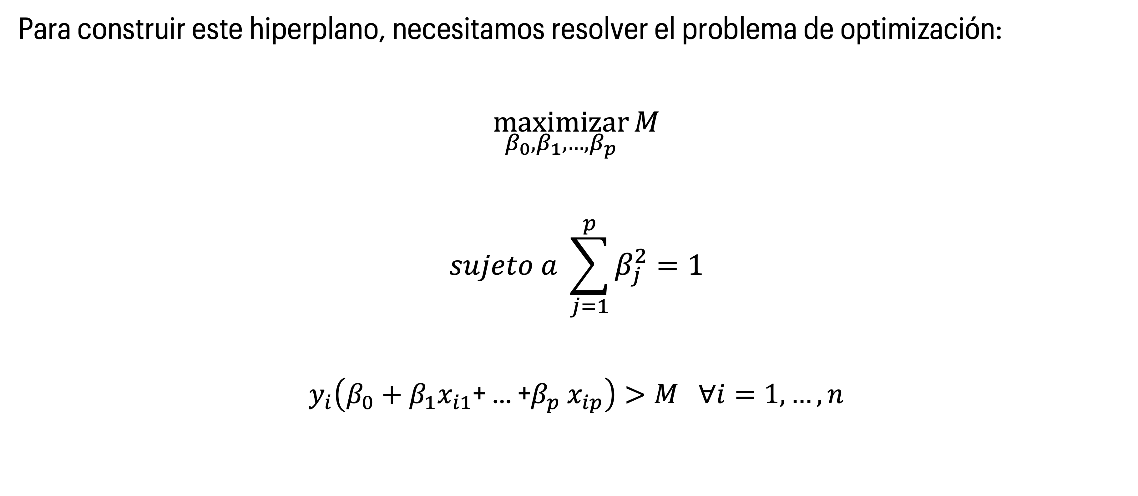
Maximal Margin Classifier
Para construir este hiperplano, necesitamos resolver el problema de optimización:
$$\underset{β_{0},β_{1}, …,β_{p}}{maximizar}{M}$$
$$sujeto a \sum_{j=1}^{p}{β_{j}^{2}}=1$$
$$y_{i}\left(β_{0}+β_{1}x_{i1}\text{+ … +}β_{p} x_{ip}\right)>M ∀i=1,…,n$$
Para cada observación de entrenamiento
10

Slide 11
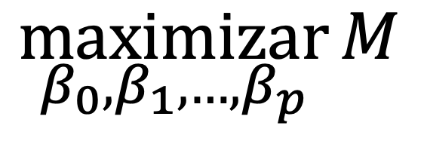
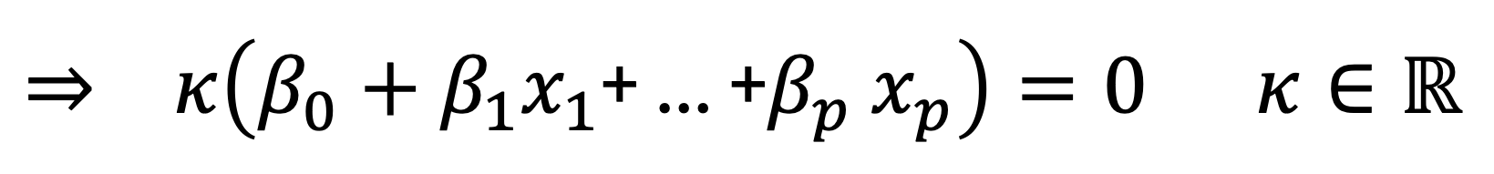
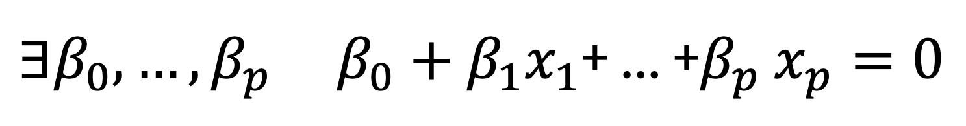
Maximal Margin Classifier
Para construir este hiperplano, necesitamos resolver el problema de optimización:
$$\underset{β_{0},β_{1}, …,β_{p}}{maximizar}{M}$$
${∃β_{0}, …,β_{p} β}_{0}+β_{1}x_{1}$+ … +$β_{p}$ $x_{p}=0$
$$⇒ κ\left(β_{0}+β_{1}x_{1}\text{+ … +}β_{p} x_{p}\right)=0 κ∈ℝ$$
Hay infinitos valores que verifican esto.
11

Slide 12
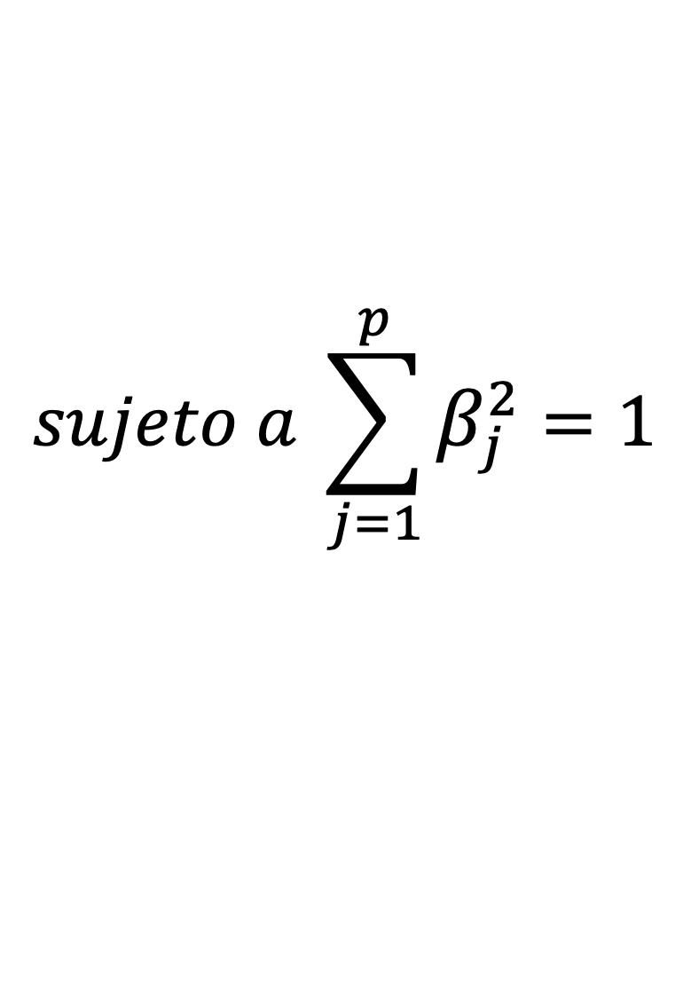
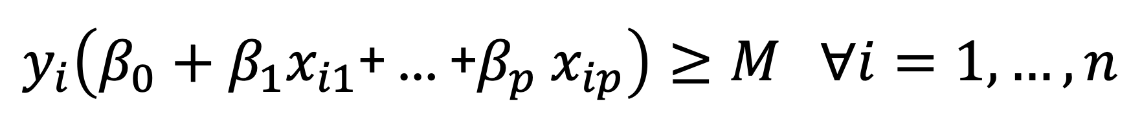
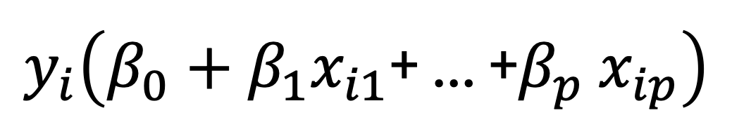
Maximal Margin Classifier
Para construir este hiperplano, necesitamos resolver el problema de optimización:
$$\underset{β_{0},β_{1}, …,β_{p}}{maximizar}{M}$$
${∃β_{0}, …,β_{p} β}_{0}+β_{1}x_{1}$+ … +$β_{p}$ $x_{p}=0$
$$⇒ κ\left(β_{0}+β_{1}x_{1}\text{+ … +}β_{p} x_{p}\right)=0 κ∈ℝ$$
$$sujeto a \sum_{j=1}^{p}{β_{j}^{2}}=1$$
Con esta restricción (usamos un versor, vector normal del hiperplano con norma = 1) aseguramos el valor de M y además que:
$$y_{i}\left(β_{0}+β_{1}x_{i1}\text{+ … +}β_{p} x_{ip}\right)$$
para una observación i, es la medida de la distancia perpendicular al hiperplano
$$y_{i}\left(β_{0}+β_{1}x_{i1}\text{+ … +}β_{p} x_{ip}\right)≥M ∀i=1,…,n$$
12

Slide 13
Maximal Margin Classifier
Para construir este hiperplano, necesitamos resolver el problema de optimización:
$$\underset{β_{0},β_{1}, …,β_{p}}{maximizar}{M}$$
${∃β_{0}, …,β_{p} β}_{0}+β_{1}x_{1}$+ … +$β_{p}$ $x_{p}=0$
$$⇒ κ\left(β_{0}+β_{1}x_{1}\text{+ … +}β_{p} x_{p}\right)=0 κ∈ℝ$$
$$sujeto a \sum_{j=1}^{p}{β_{j}^{2}}=1$$
Con esta restricción (usamos un versor, vector normal del hiperplano con norma = 1) aseguramos el valor de M y además que:
$$y_{i}\left(β_{0}+β_{1}x_{i1}\text{+ … +}β_{p} x_{ip}\right)$$
para una observación i, es la medida de la distancia perpendicular al hiperplano
$$y_{i}\left(β_{0}+β_{1}x_{i1}\text{+ … +}β_{p} x_{ip}\right)≥M ∀i=1,…,n$$
Con estas dos restricciones logramos que cada observación este del lado correcto y al menos a la distancia de M
13

Slide 14
Maximal Margin Classifier
Para construir este hiperplano, necesitamos resolver el problema de optimización:
$$\underset{β_{0},β_{1}, …,β_{p}}{maximizar}{M}$$
${∃β_{0}, …,β_{p} β}_{0}+β_{1}x_{1}$+ … +$β_{p}$ $x_{p}=0$
$$⇒ κ\left(β_{0}+β_{1}x_{1}\text{+ … +}β_{p} x_{p}\right)=0 κ∈ℝ$$
$$sujeto a \sum_{j=1}^{p}{β_{j}^{2}}=1$$
Con esta restricción (usamos un versor, vector normal del hiperplano con norma = 1) aseguramos el valor de M y además que:
$$y_{i}\left(β_{0}+β_{1}x_{i1}\text{+ … +}β_{p} x_{ip}\right)$$
para una observación i, es la medida de la distancia perpendicular al hiperplano
$$y_{i}\left(β_{0}+β_{1}x_{i1}\text{+ … +}β_{p} x_{ip}\right)≥M ∀i=1,…,n$$
Con estas dos restricciones logramos que cada observación este del lado correcto y al menos a la distancia de M
Es un problema de optimización convexo (criterio cuadrático, desigualdades de restricción lineales) y se resuelve mediante multiplicadores de Lagrange con métodos numéricos tradicionales. Ver Hastie et al. Pagina 132.
14

Slide 15
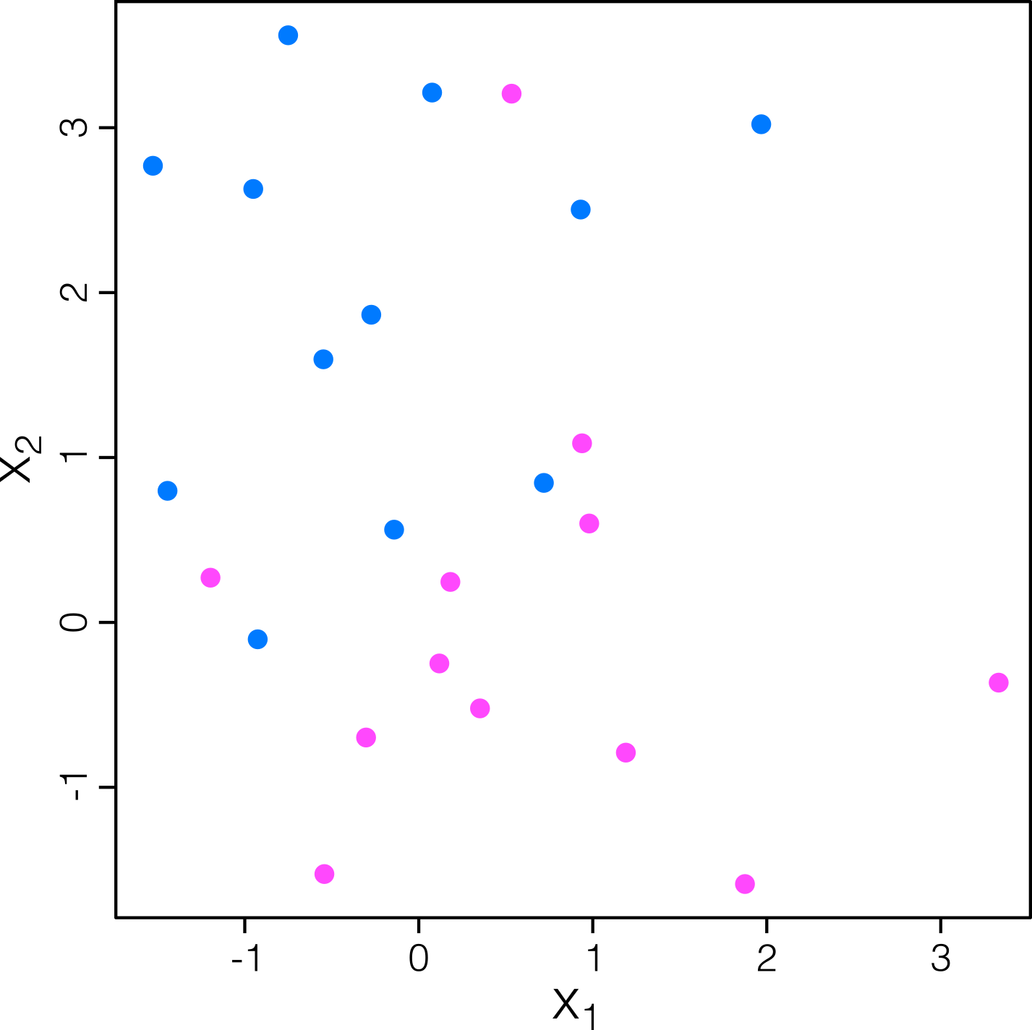
Caso no separable
Este modelo que vimos solo funciona si es posible separar. Si el problema no es separable, no hay hiperplano que maximiza el margen. Y, por consiguiente, el problema de optimización no tiene solución…
15

Slide 16
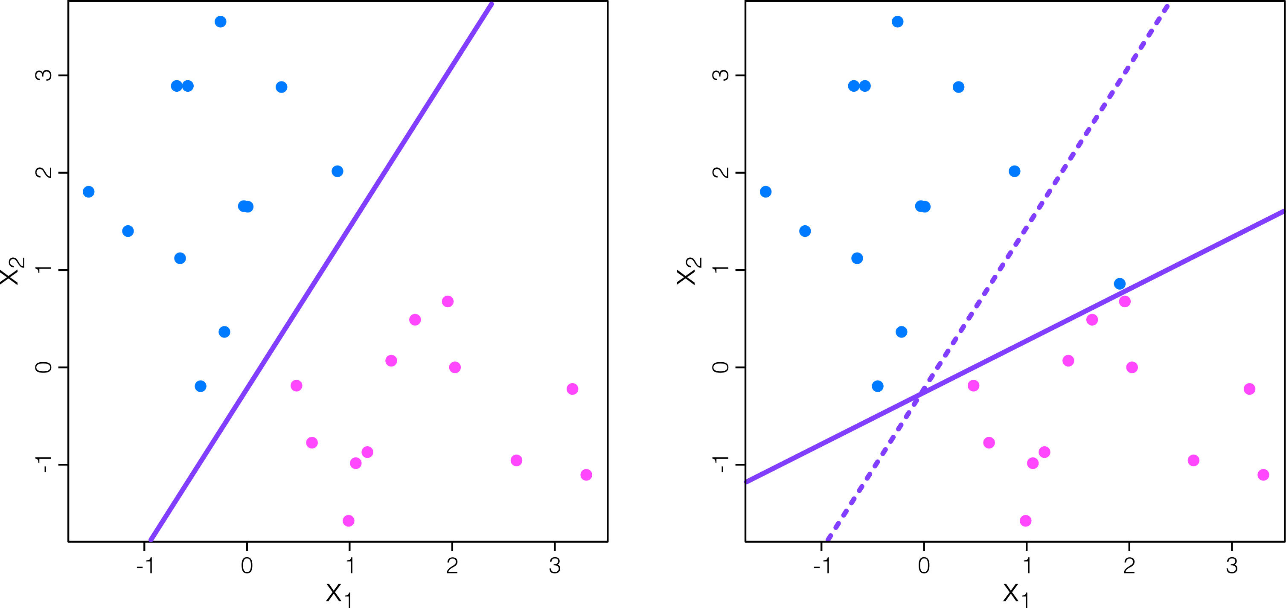
Caso no separable
No solo eso, el modelo como está planteado es excesivamente sensible a set de entrenamiento, es decir tiene sobreajuste (error de varianza)… Necesitamos mejorar el modelo.
16

Slide 17
Clasificador de
Vector de soportes

Slide 18
Clasificador de vector de soportes
Por lo que vimos, si queremos seguir usando un hiperplano, debemos relajar las exigencias:
  Mayor robustez a observaciones individuales.
  Mejor clasificación de la mayoría (no todas) de las observaciones de entrenamiento.
Es decir, podría valer la pena clasificar erróneamente algunas observaciones de entrenamiento para poder clasificar mejor las observaciones restantes.
18

Slide 19
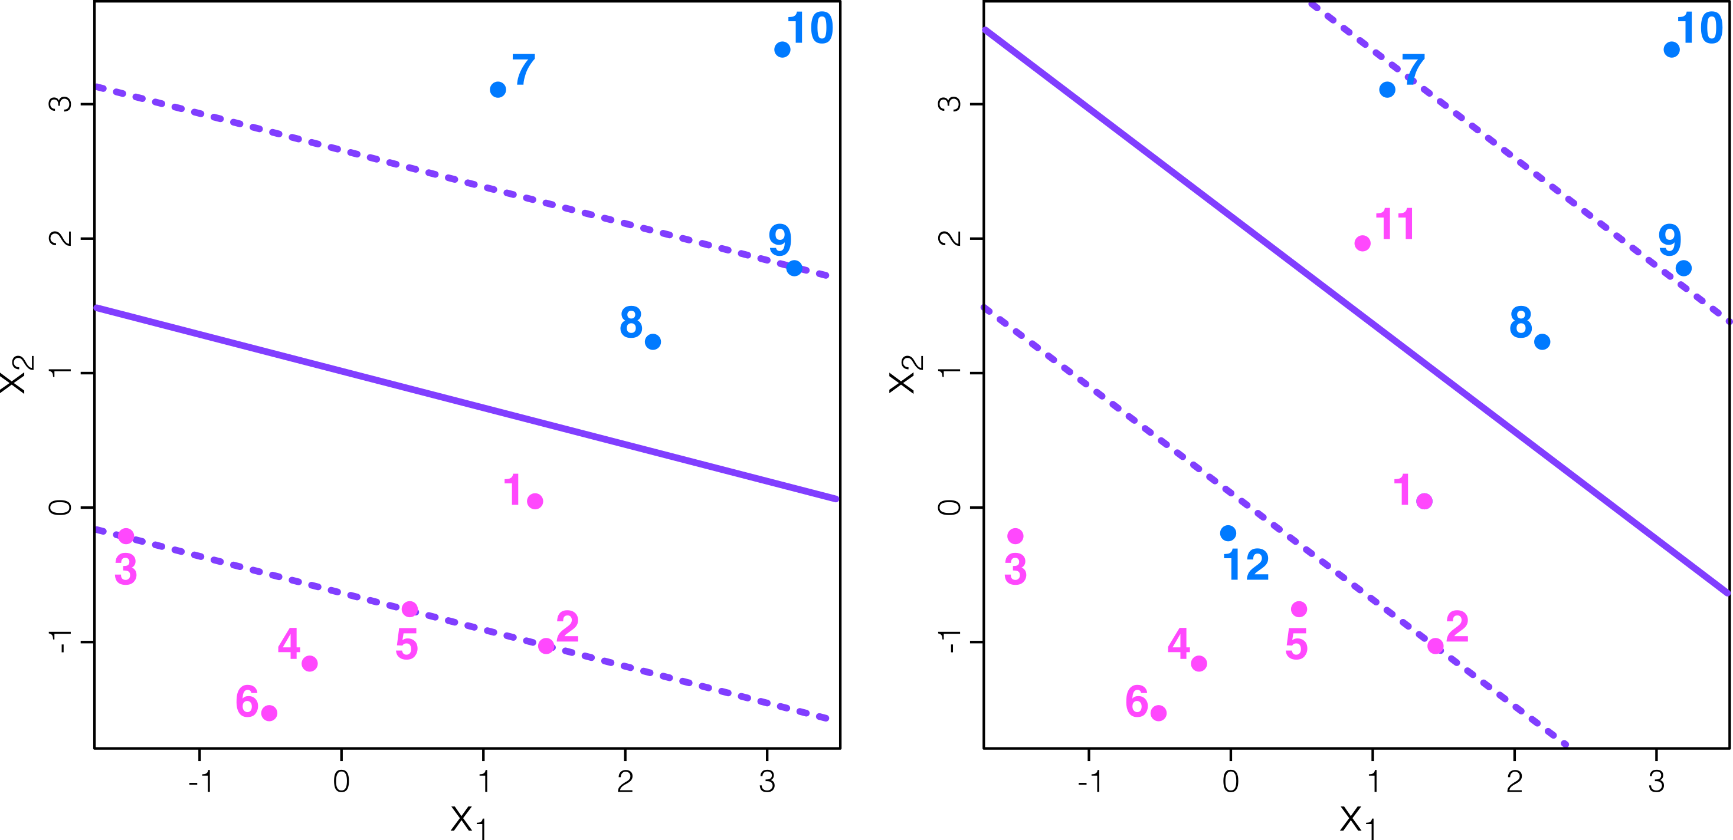
Clasificador de vector de soportes
El modelo clasificador de vectores de soporte es el modelo apropiado para este caso. Con este modelo una observación puede estar no sólo en el lado equivocado del margen, sino también en el lado equivocado del hiperplano.
19

Slide 20
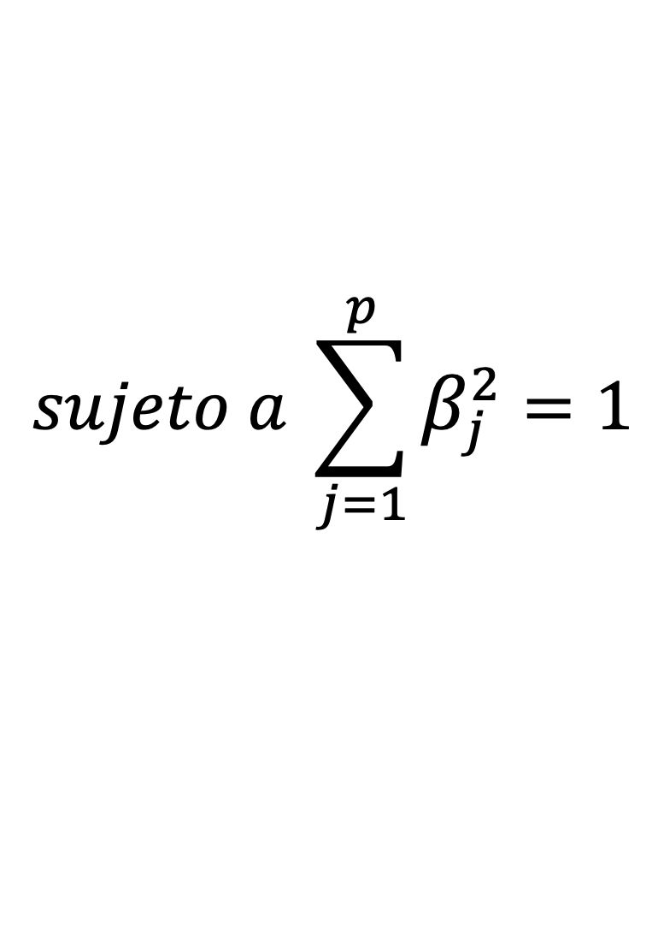
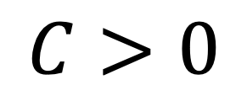
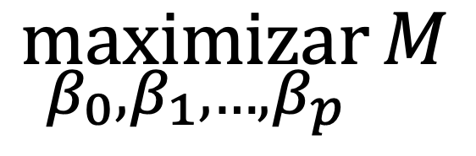
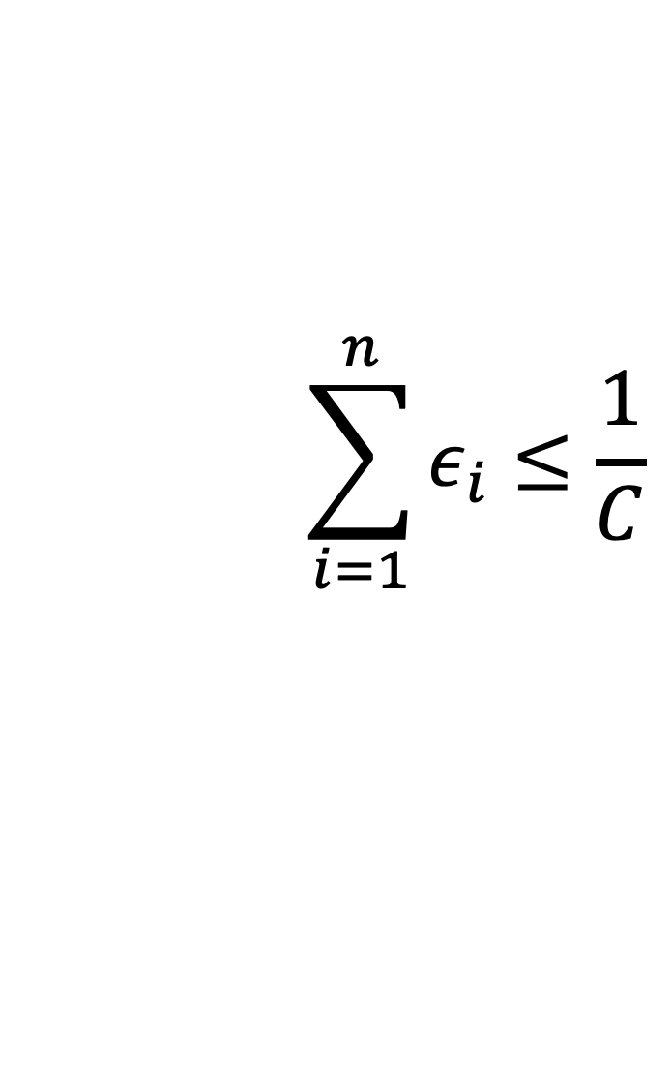
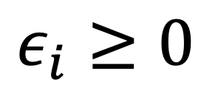
Clasificador de vector de soportes
Para construir este caso, se modifica el problema de optimización de recién, agregando regularización:
$$\underset{β_{0},β_{1}, …,β_{p}}{maximizar}{M}$$
$$sujeto a \sum_{j=1}^{p}{β_{j}^{2}}=1$$
$$y_{i}\left(β_{0}+β_{1}x_{i1}\text{+ … +}β_{p} x_{ip}\right)≥M(1−ε_{i}) ∀i=1,…,n$$
$$\sum_{i=1}^{n}{ε_{i}}≤\frac{1}{C}$$
$ε_{i}≥0$
$C>0$
20

Slide 21
Clasificador de vector de soportes
Para construir este caso, se modifica el problema de optimización de recién, agregando regularización:
$$\underset{β_{0},β_{1}, …,β_{p}}{maximizar}{M}$$
$$sujeto a \sum_{j=1}^{p}{β_{j}^{2}}=1$$
$$y_{i}\left(β_{0}+β_{1}x_{i1}\text{+ … +}β_{p} x_{ip}\right)≥M(1−ε_{i}) ∀i=1,…,n$$
$$\sum_{i=1}^{n}{ε_{i}}≤\frac{1}{C}$$
$ε_{i}≥0$
$C>0$
Donde C es un hiperparámetro.
21

Slide 22
Clasificador de vector de soportes
Para construir este caso, se modifica el problema de optimización de recién, agregando regularización:
$$\underset{β_{0},β_{1}, …,β_{p}}{maximizar}{M}$$
$$sujeto a \sum_{j=1}^{p}{β_{j}^{2}}=1$$
$$y_{i}\left(β_{0}+β_{1}x_{i1}\text{+ … +}β_{p} x_{ip}\right)≥M(1−ε_{i}) ∀i=1,…,n$$
$$\sum_{i=1}^{n}{ε_{i}}≤\frac{1}{C}$$
$ε_{i}≥0$
$C>0$
Donde C es un hiperparámetro.
Variables que permiten que las observaciones individuales estén en el lado equivocado del margen o el hiperplano
22

Slide 23
Clasificador de vector de soportes
Para construir este caso, se modifica el problema de optimización de recién, agregando regularización:
$$\underset{β_{0},β_{1}, …,β_{p}}{maximizar}{M}$$
$$sujeto a \sum_{j=1}^{p}{β_{j}^{2}}=1$$
$$y_{i}\left(β_{0}+β_{1}x_{i1}\text{+ … +}β_{p} x_{ip}\right)≥M(1−ε_{i}) ∀i=1,…,n$$
$$\sum_{i=1}^{n}{ε_{i}}≤\frac{1}{C}$$
$ε_{i}≥0$
$C>0$
Donde C es un hiperparámetro.
Variables que permiten que las observaciones individuales estén en el lado equivocado del margen o el hiperplano. Si para una observación i, si ε_{i} = 0, la observación está en el lado correcto.
23

Slide 24
Clasificador de vector de soportes
Para construir este caso, se modifica el problema de optimización de recién, agregando regularización:
$$\underset{β_{0},β_{1}, …,β_{p}}{maximizar}{M}$$
$$sujeto a \sum_{j=1}^{p}{β_{j}^{2}}=1$$
$$y_{i}\left(β_{0}+β_{1}x_{i1}\text{+ … +}β_{p} x_{ip}\right)≥M(1−ε_{i}) ∀i=1,…,n$$
$$\sum_{i=1}^{n}{ε_{i}}≤\frac{1}{C}$$
$ε_{i}≥0$
$C>0$
Donde C es un hiperparámetro.
Variables que permiten que las observaciones individuales estén en el lado equivocado del margen o el hiperplano. Si para una observación i, si 0 < εi < 1, la observación está en el lado equivocado del margen.
24

Slide 25
Clasificador de vector de soportes
Para construir este caso, se modifica el problema de optimización de recién, agregando regularización:
$$\underset{β_{0},β_{1}, …,β_{p}}{maximizar}{M}$$
$$sujeto a \sum_{j=1}^{p}{β_{j}^{2}}=1$$
$$y_{i}\left(β_{0}+β_{1}x_{i1}\text{+ … +}β_{p} x_{ip}\right)≥M(1−ε_{i}) ∀i=1,…,n$$
$$\sum_{i=1}^{n}{ε_{i}}≤\frac{1}{C}$$
$ε_{i}≥0$
$C>0$
Donde C es un hiperparámetro.
Variables que permiten que las observaciones individuales estén en el lado equivocado del margen o el hiperplano. Si para una observación i, si εi > 1, la observación está en el lado equivocado del hiperplano.
25

Slide 26
Clasificador de vector de soportes
Para construir este caso, se modifica el problema de optimización de recién, agregando regularización:
$$\underset{β_{0},β_{1}, …,β_{p}}{maximizar}{M}$$
$$sujeto a \sum_{j=1}^{p}{β_{j}^{2}}=1$$
$$y_{i}\left(β_{0}+β_{1}x_{i1}\text{+ … +}β_{p} x_{ip}\right)≥M(1−ε_{i}) ∀i=1,…,n$$
$$\sum_{i=1}^{n}{ε_{i}}≤\frac{1}{C}$$
$ε_{i}≥0$
$C>0$
Donde C es un hiperparámetro.
C limita la suma de los εi y, por tanto, determina el número y la gravedad de las violaciones del margen (y del hiperplano) que toleraremos.
26

Slide 27
Clasificador de vector de soportes
Para construir este caso, se modifica el problema de optimización de recién, agregando regularización:
$$\underset{β_{0},β_{1}, …,β_{p}}{maximizar}{M}$$
$$sujeto a \sum_{j=1}^{p}{β_{j}^{2}}=1$$
$$y_{i}\left(β_{0}+β_{1}x_{i1}\text{+ … +}β_{p} x_{ip}\right)≥M(1−ε_{i}) ∀i=1,…,n$$
$$\sum_{i=1}^{n}{ε_{i}}≤\frac{1}{C}$$
$ε_{i}≥0$
$C>0$
Donde C es un hiperparámetro.
Si 1/C>0, no más que 1/C observaciones pueden estar en el lado equivocado del hiperplano. Si C es más chico, más laxos son las exigencias y los márgenes serán más grandes.
27

Slide 28
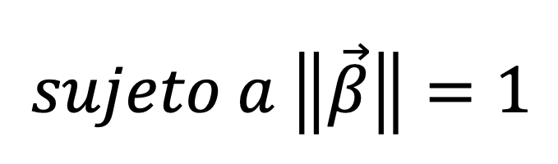
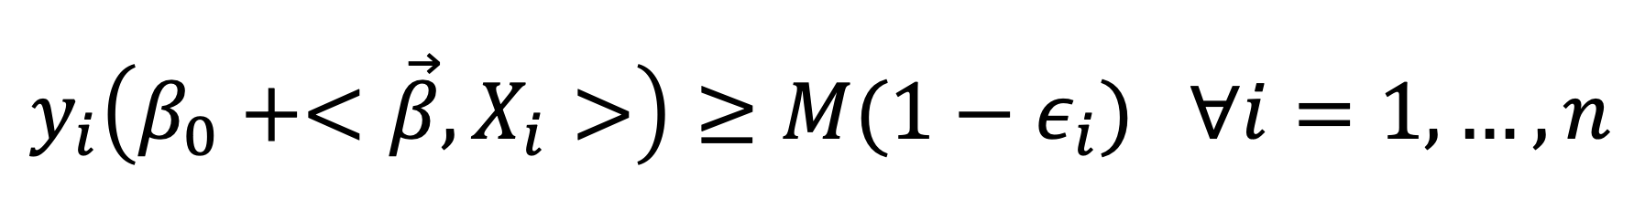
Clasificador de vector de soportes
Podemos reescribir usando el producto escalar
$$\underset{β_{0},β_{1}, …,β_{p}}{maximizar}{M}$$
$$sujeto a \left\|\vec{β}\right\|=1$$
$$y_{i}\left(β_{0}+<\vec{β}, X_{i}>\right)≥M(1−ε_{i}) ∀i=1,…,n$$
$$\sum_{i=1}^{n}{ε_{i}}≤\frac{1}{C}$$
$ε_{i}≥0$
$C>0$
28

Slide 29
Clasificador de vector de soportes
Podemos reescribir usando el producto escalar
$$\underset{β_{0},β_{1}, …,β_{p}}{maximizar}{M}$$
$$y_{i}\left(β_{0}+<\vec{β}, X_{i}>\right)≥M(1−ε_{i}) ∀i=1,…,n$$
$$\sum_{i=1}^{n}{ε_{i}}≤\frac{1}{C}$$
$ε_{i}≥0$
$C>0$
Si quitamos la restricción del versor, donde definimos a $M=1/\left\|\vec{β}\right\|$, debemos modificar a la medida de distancia teniendo en cuenta que ya no es un versor.
29

Slide 30
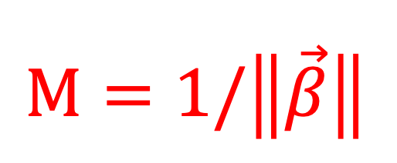
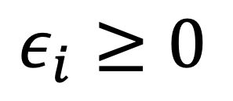
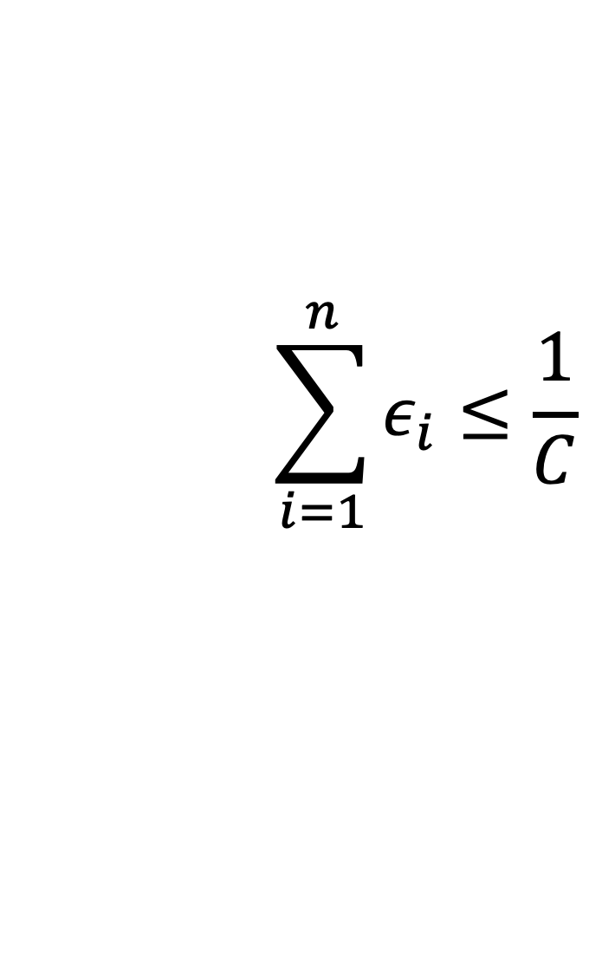
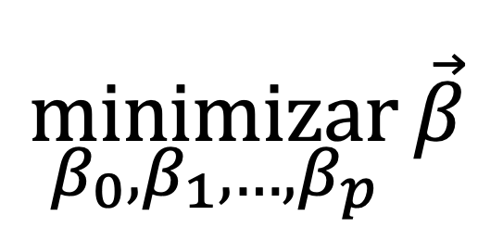
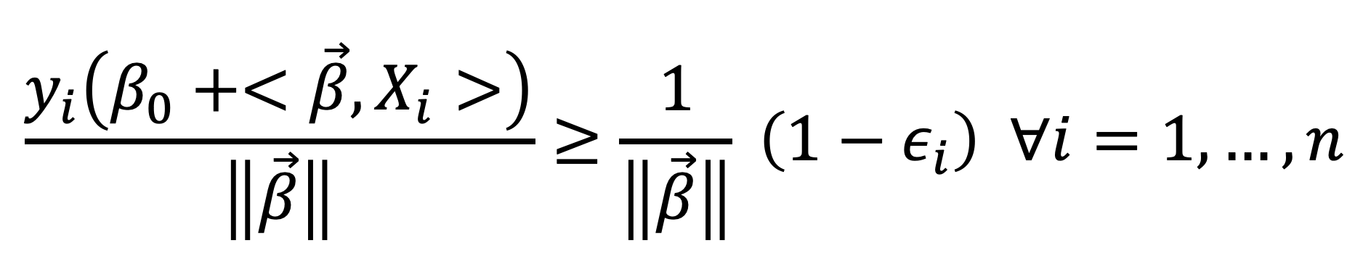
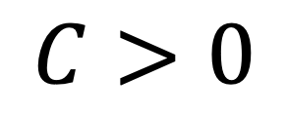
Clasificador de vector de soportes
Podemos reescribir usando el producto escalar
$$\underset{β_{0},β_{1}, …,β_{p}}{minimizar}{\vec{β}}$$
$$M=1/\left\|\vec{β}\right\|$$
$$\frac{y_{i}\left(β_{0}+<\vec{β}, X_{i}>\right)}{\left\|\vec{β}\right\|}≥\frac{1}{\left\|\vec{β}\right\|} \left(1−ε_{i}\right) ∀i=1,…,n$$
$$\sum_{i=1}^{n}{ε_{i}}≤\frac{1}{C}$$
$ε_{i}≥0$
$C>0$
Si quitamos la restricción del versor, donde definimos a $M=1/\left\|\vec{β}\right\|$, debemos modificar a la medida de distancia teniendo en cuenta que ya no es un versor.
30

Slide 31
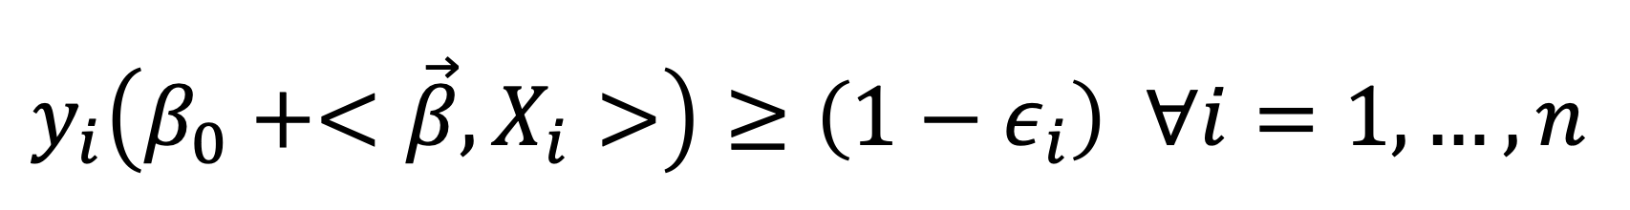
Clasificador de vector de soportes
Podemos reescribir usando el producto escalar
$$\underset{β_{0},β_{1}, …,β_{p}}{minimizar}{\vec{β}}$$
$$y_{i}\left(β_{0}+<\vec{β}, X_{i}>\right)≥\left(1−ε_{i}\right) ∀i=1,…,n$$
$$\sum_{i=1}^{n}{ε_{i}}≤\frac{1}{C}$$
$ε_{i}≥0$
$C>0$
Si quitamos la restricción del versor, donde definimos a $M=1/\left\|\vec{β}\right\|$, debemos modificar a la medida de distancia teniendo en cuenta que ya no es un versor.
31

Slide 32
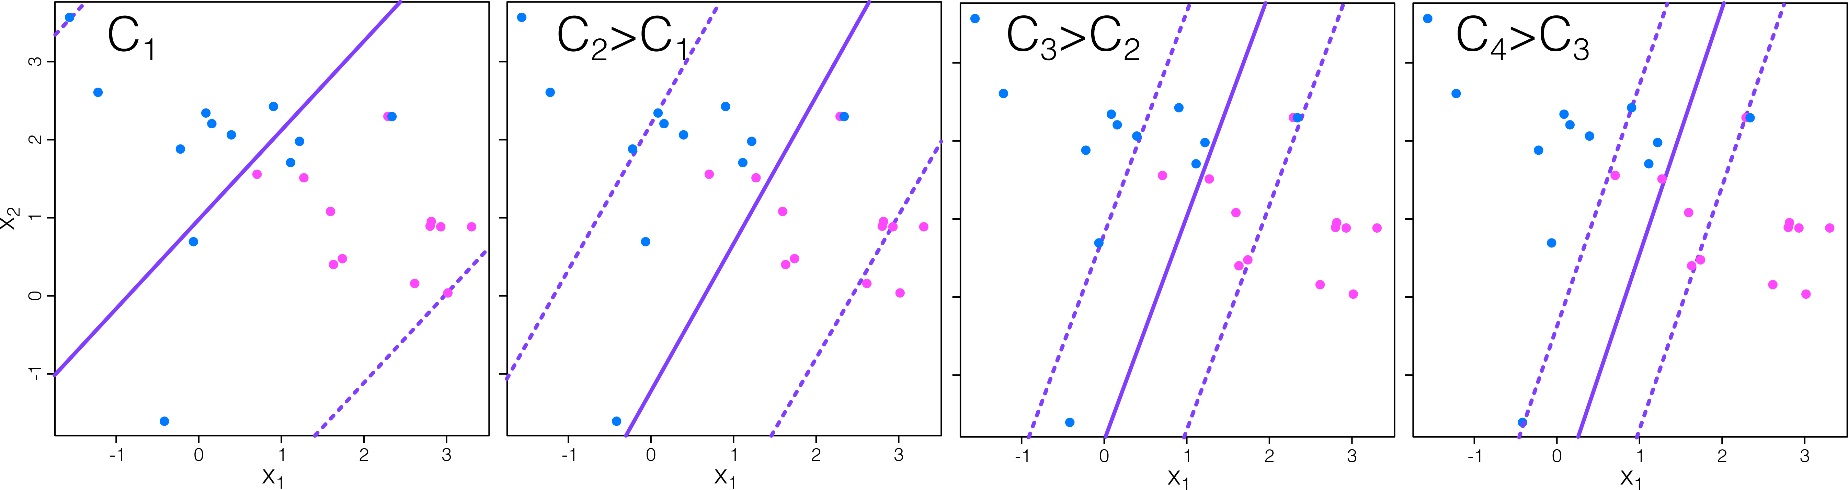
Clasificador de vector de soportes
32

Slide 33
Clasificador de vector de soportes
Hay un pequeño número de observaciones en el margen o dentro de él, que son los que determinan el hiperplano, esto se llaman vectores de soporte.
Las demás observaciones no tienen importancia para el modelo.
33

Slide 34
Clasificador de vector de soportes
El valor de C nos da un trade-off (compensación) entre sesgo y varianza.
Si C es chico, entonces el margen es grande y hay muchos vectores de soporte. Este clasificador tiene poca varianza, pero potencialmente poca exactitud.
Si C es grande, hay menos vectores de soporte, y, por consiguiente, más varianza a expensa de una potencial mejor exactitud.
34

Slide 35
Support Vector
Machine

Slide 36
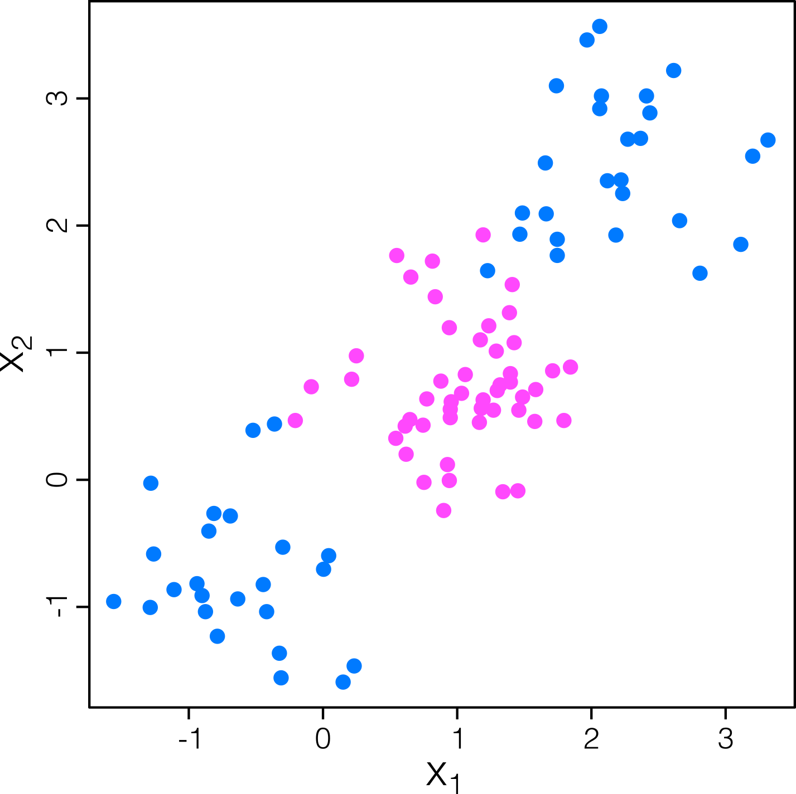
Support vector machine
El clasificador que hemos visto hasta ahora solo funciona para casos de separación lineal, pero en casos de fronteras no lineales es completamente inútil.
36

Slide 37
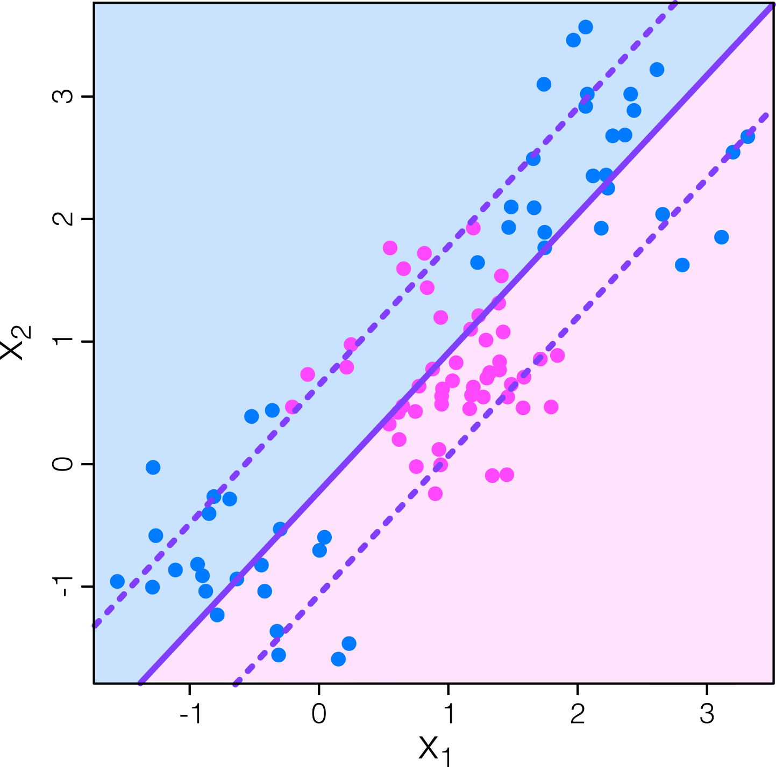
Support vector machine
El clasificador que hemos visto hasta ahora solo funciona para casos de separación lineal, pero en casos de fronteras no lineales es completamente inútil.
37

Slide 38
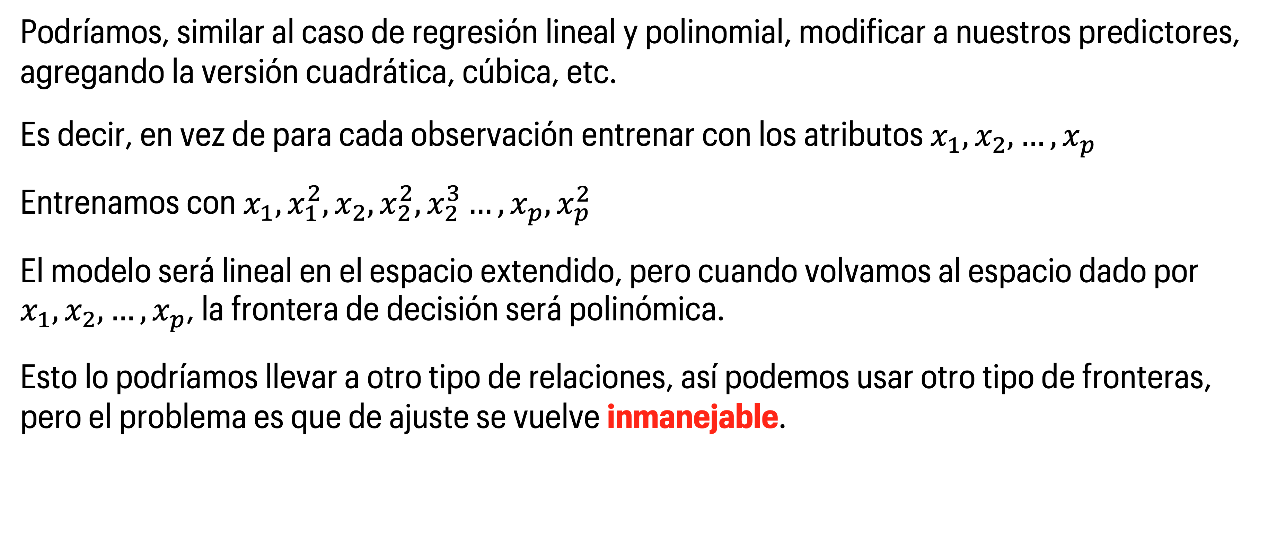
Support vector machine
Podríamos, similar al caso de regresión lineal y polinomial, modificar a nuestros predictores, agregando la versión cuadrática, cúbica, etc.
Es decir, en vez de para cada observación entrenar con los atributos $x_{1},x_{2},…,x_{p}$
Entrenamos con $x_{1},x_{1}^{2},x_{2},x_{2}^{2},x_{2}^{3}…,x_{p},x_{p}^{2}$
El modelo será lineal en el espacio extendido, pero cuando volvamos al espacio dado por $x_{1},x_{2},…,x_{p}$, la frontera de decisión será polinómica.
Esto lo podríamos llevar a otro tipo de relaciones, así podemos usar otro tipo de fronteras, pero el problema es que de ajuste se vuelve inmanejable.
38

Slide 39
Support vector machine
Por eso existe el modelo llamado Support Vector Machine (SVM) o máquina de vector de soportes que extienden al Clasificador de Vector de Soportes permitiendo extender el espacio de atributos, usando funciones kernels.
Este tipo de extensión es eficiente computacionalmente.
Veamos como lo hace…
39

Slide 40
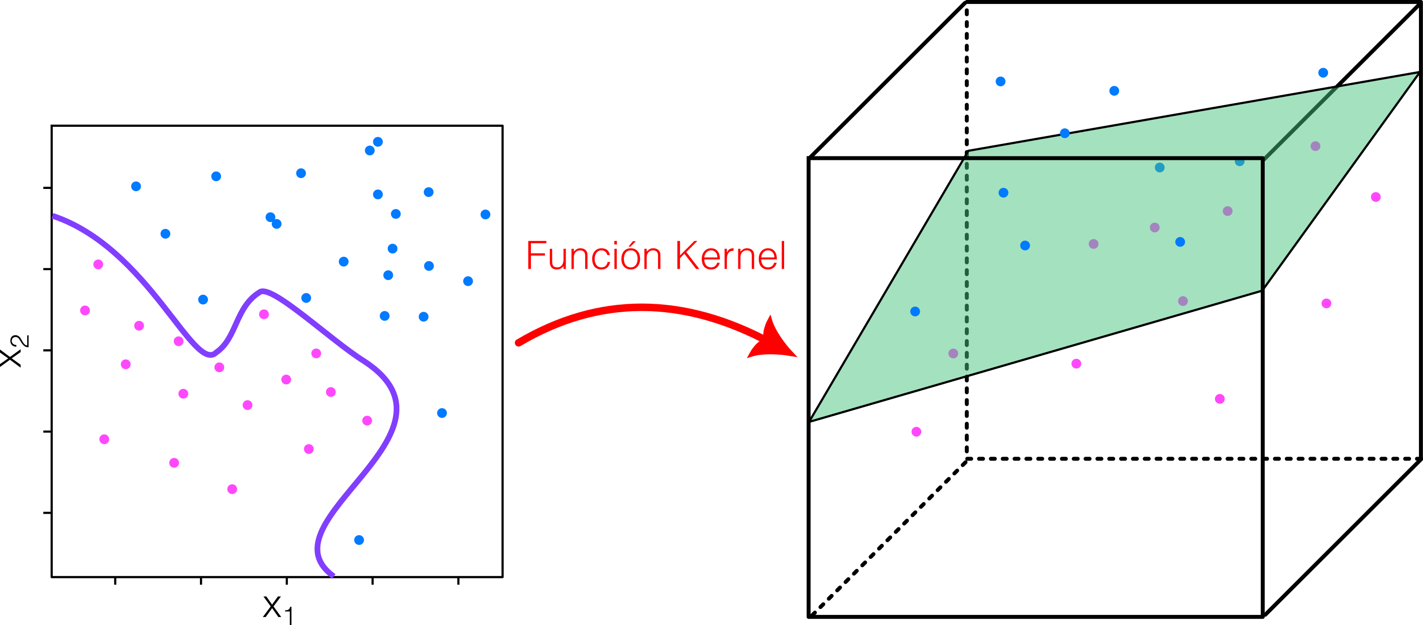
Support vector machine
40

Slide 41
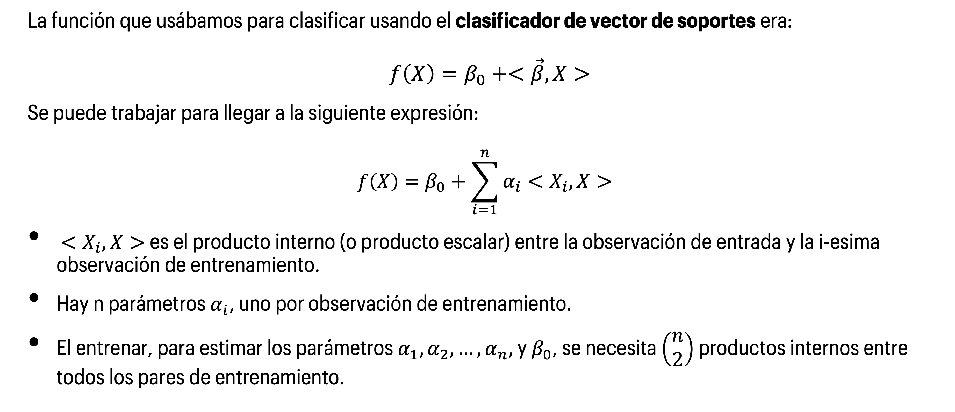
Support vector machine
La función que usábamos para clasificar usando el clasificador de vector de soportes era:
$$f\left(X\right)=β_{0}+<\vec{β}, X>$$
Se puede trabajar para llegar a la siguiente expresión:
$$f\left(X\right)=β_{0}+\sum_{i=1}^{n}{α_{i}<X_{i},X> }$$
$<X_{i},X>$ es el producto interno (o producto escalar) entre la observación de entrada y la i-esima observación de entrenamiento.
Hay n parámetros $α_{i}$, uno por observación de entrenamiento.
El entrenar, para estimar los parámetros $α_{1},α_{2},…,α_{n},$y $β_{0}$, se necesita $\left(\begin{matrix}n \\ 2\end{matrix}\right)$ productos internos entre todos los pares de entrenamiento.
41

Slide 42
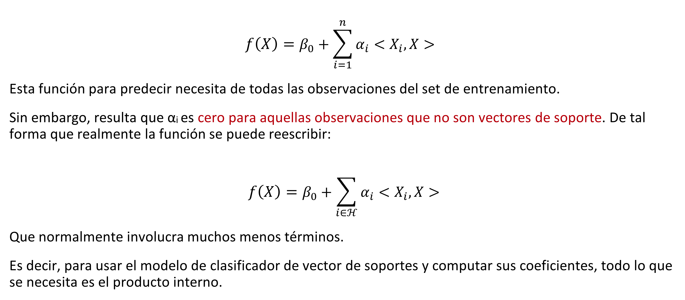
Support vector machine
$$f\left(X\right)=β_{0}+\sum_{i=1}^{n}{α_{i}<X_{i},X> }$$
Esta función para predecir necesita de todas las observaciones del set de entrenamiento.
Sin embargo, resulta que αi es cero para aquellas observaciones que no son vectores de soporte. De tal forma que realmente la función se puede reescribir:
$$f\left(X\right)=β_{0}+\sum_{i∈ℋ}{α_{i}<X_{i},X>}$$
Que normalmente involucra muchos menos términos.
Es decir, para usar el modelo de clasificador de vector de soportes y computar sus coeficientes, todo lo que se necesita es el producto interno.
42

Slide 43
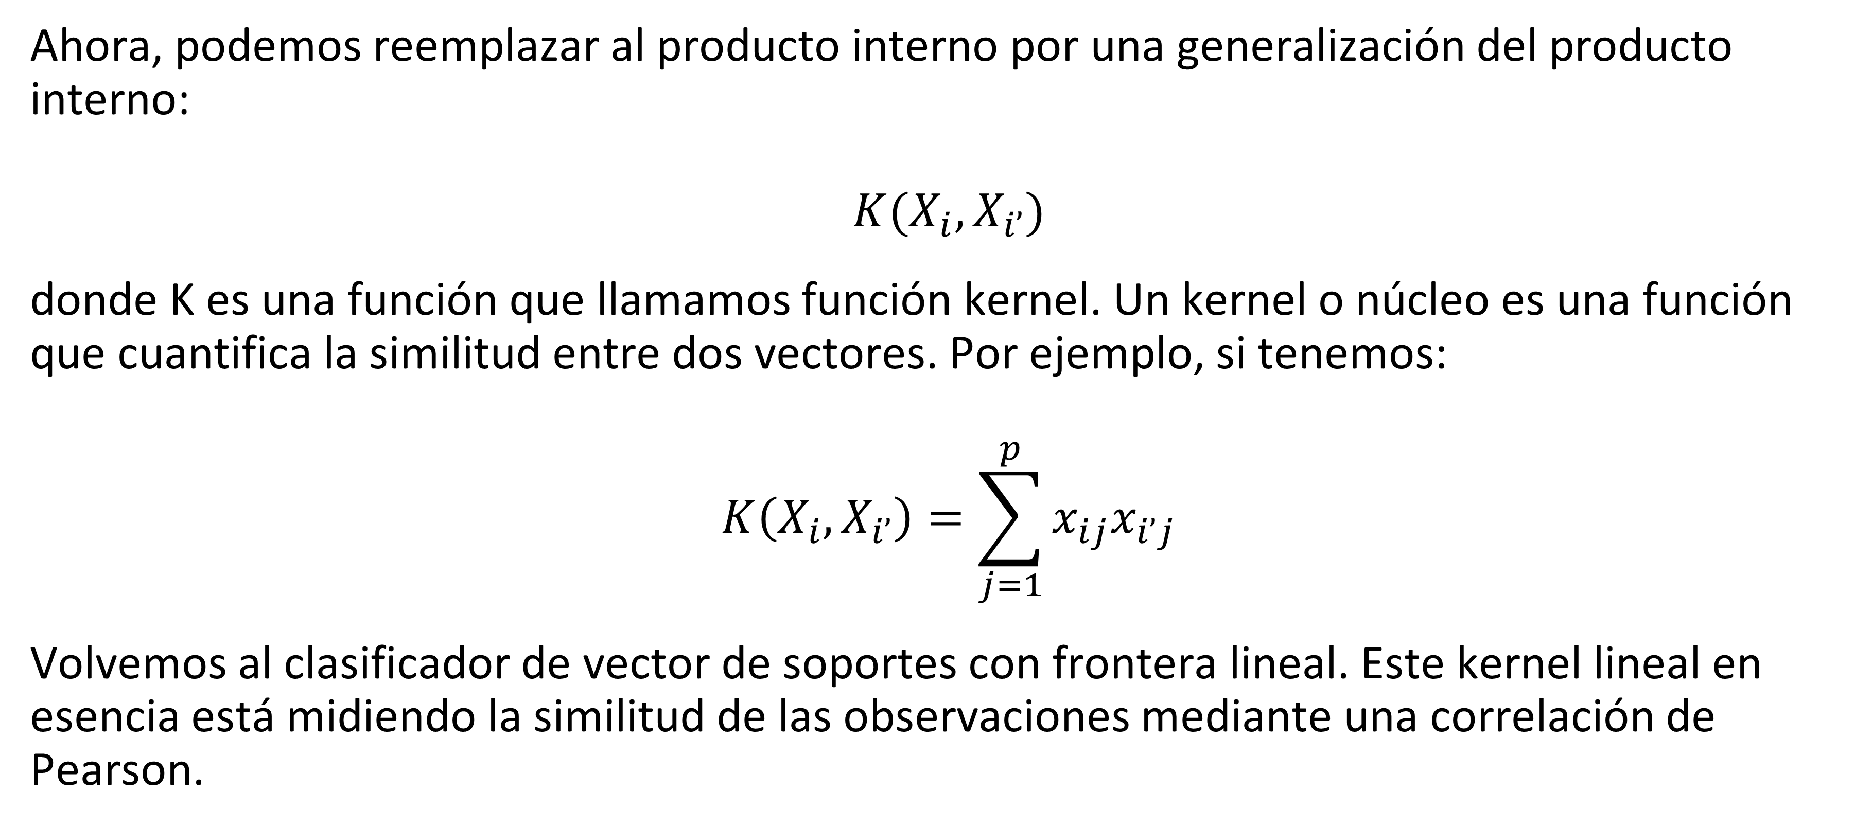
Support vector machine
Ahora, podemos reemplazar al producto interno por una generalización del producto interno:
$$K(X_{i},X_{i’})$$
donde K es una función que llamamos función kernel. Un kernel o núcleo es una función que cuantifica la similitud entre dos vectores. Por ejemplo, si tenemos:
$$K\left(X_{i},X_{i’}\right)=\sum_{j=1}^{p}{x_{ij}x_{i’j}}$$
Volvemos al clasificador de vector de soportes con frontera lineal. Este kernel lineal en esencia está midiendo la similitud de las observaciones mediante una correlación de Pearson.
43

Slide 44
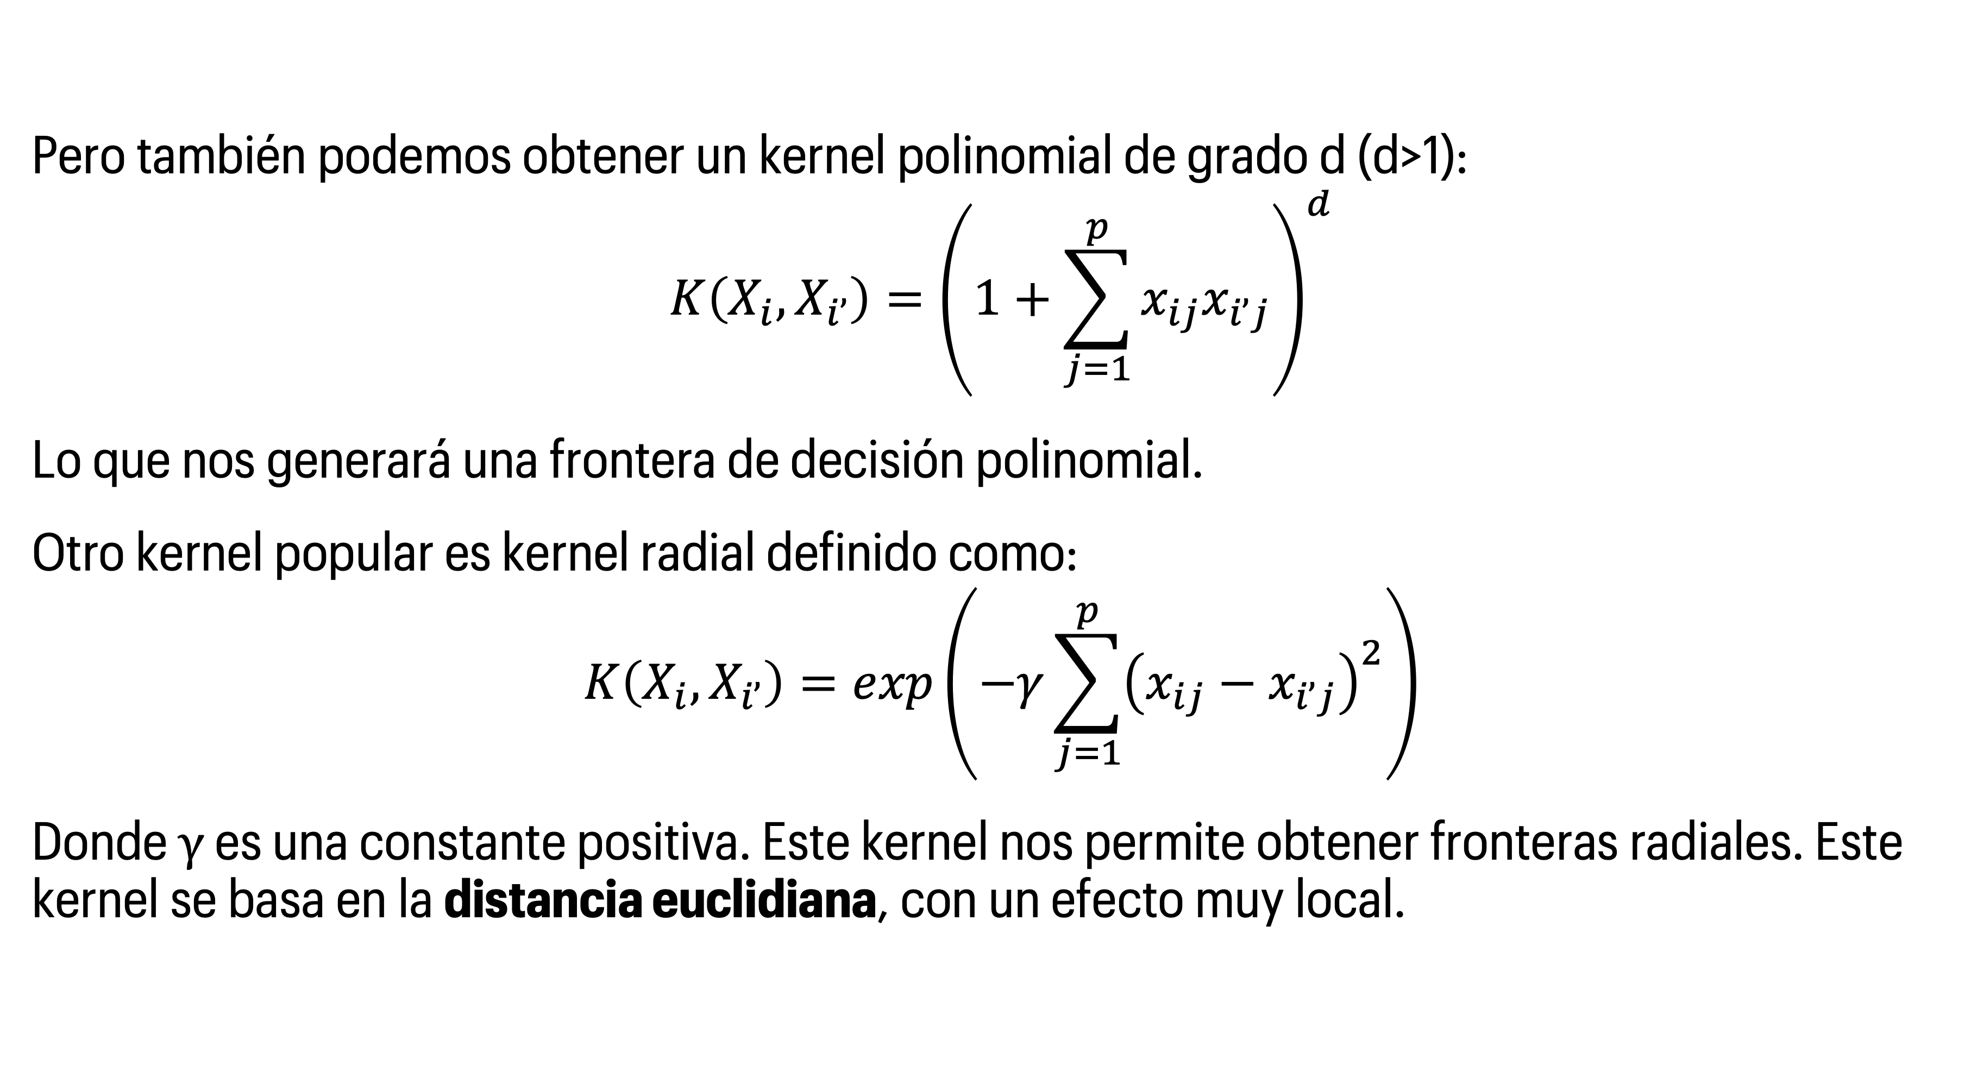
Support vector machine
Pero también podemos obtener un kernel polinomial de grado d (d>1):
$$K\left(X_{i},X_{i’}\right)={\left(1+\sum_{j=1}^{p}{x_{ij}x_{i’j}}\right)}^{d}$$
Lo que nos generará una frontera de decisión polinomial.
Otro kernel popular es kernel radial definido como:
$$K\left(X_{i},X_{i’}\right)=exp\left(−γ\sum_{j=1}^{p}{{\left(x_{ij}−x_{i’j}\right)}^{2}}\right)$$
Donde γ es una constante positiva. Este kernel nos permite obtener fronteras radiales. Este kernel se basa en la distancia euclidiana, con un efecto muy local.
44

Slide 45
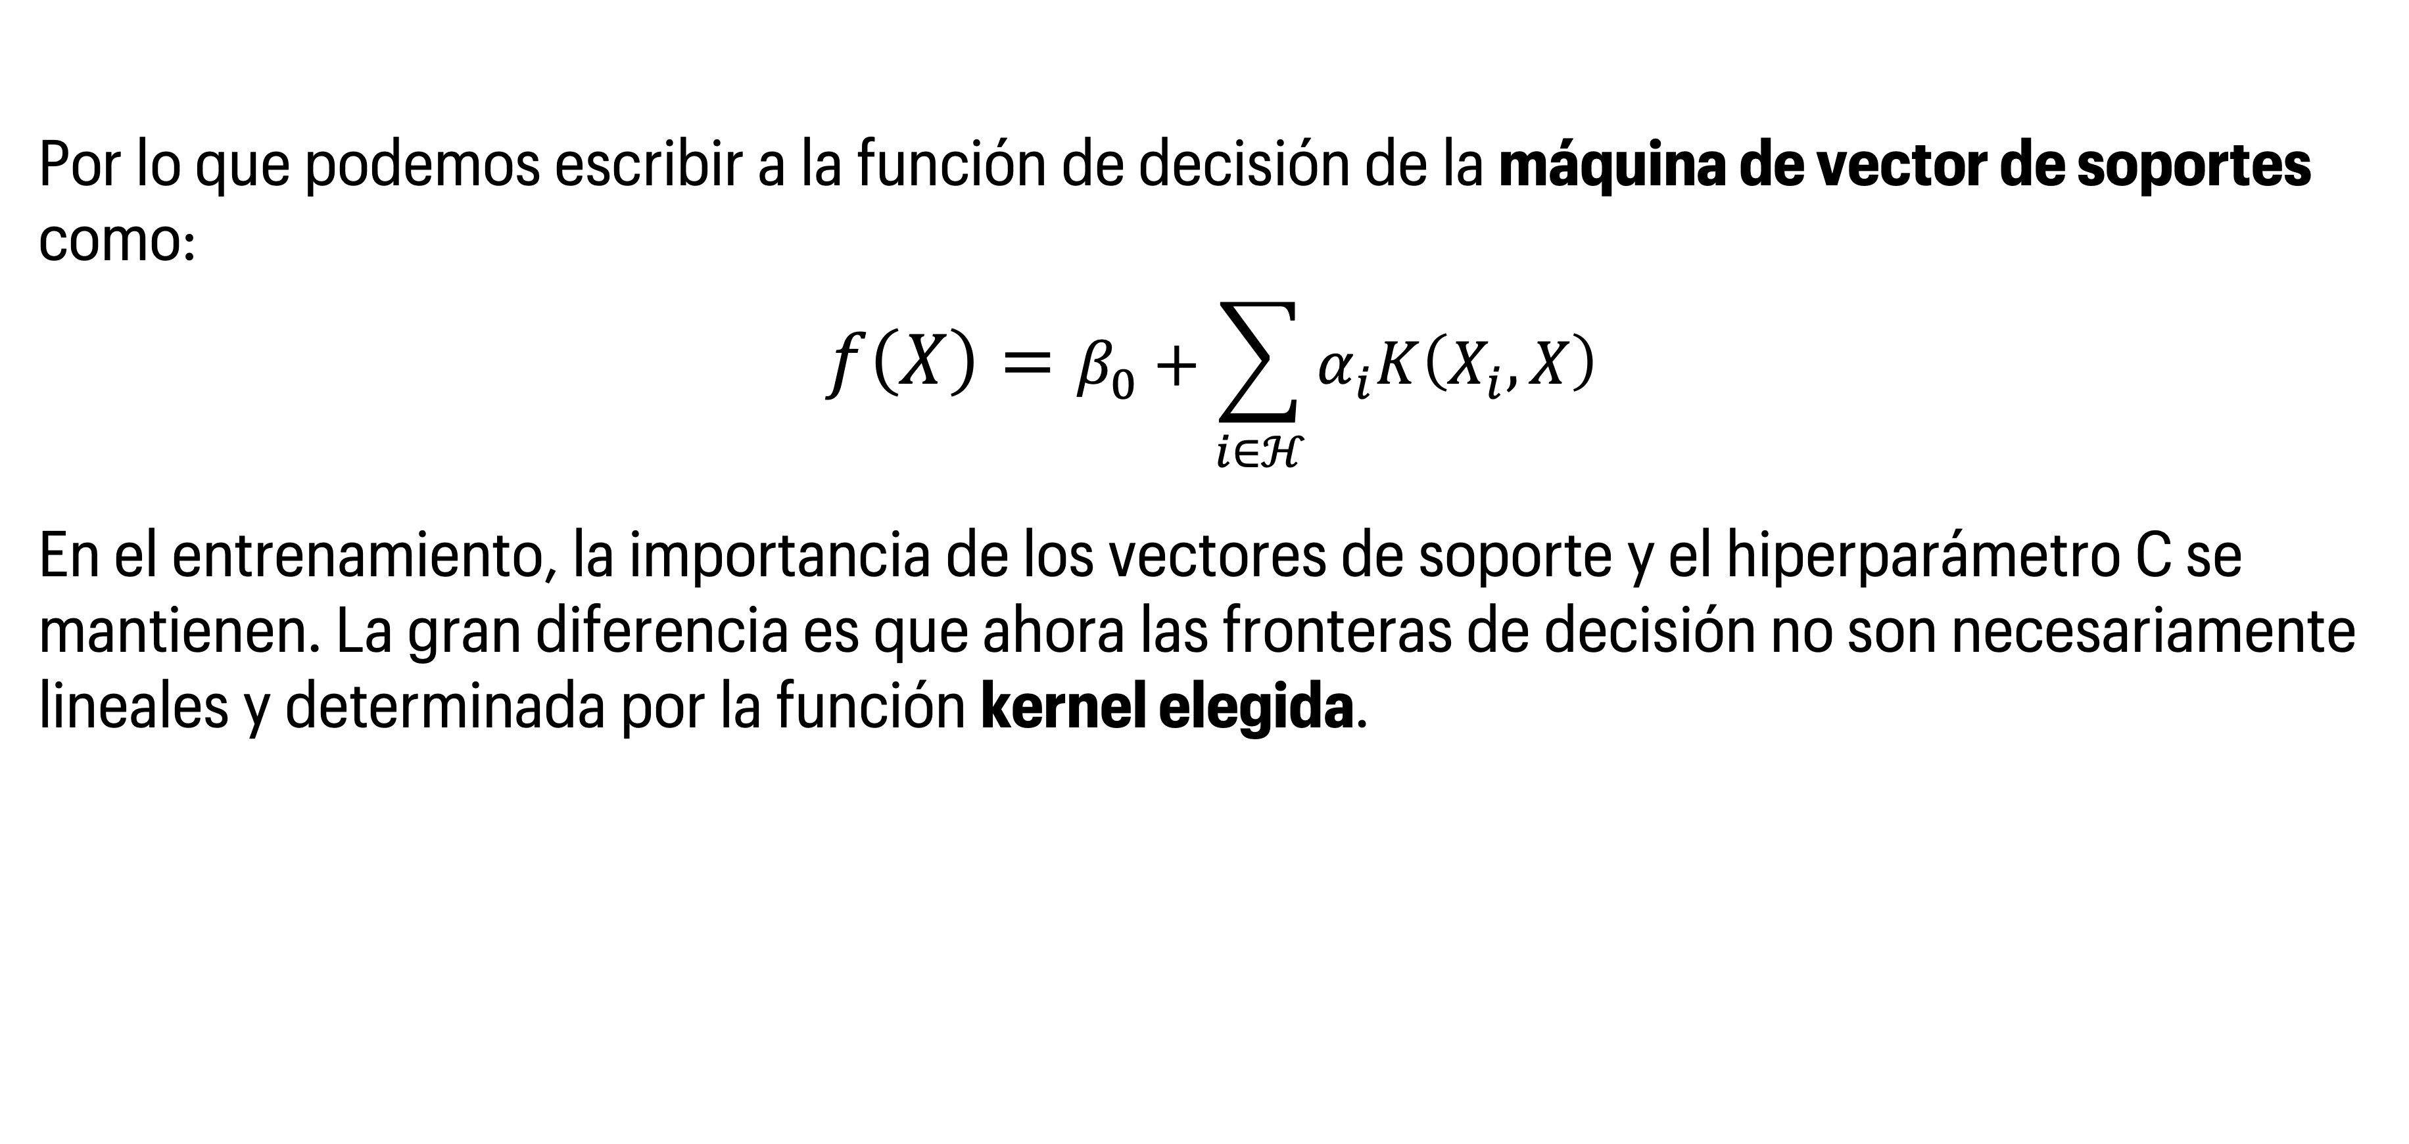
Support vector machine
Por lo que podemos escribir a la función de decisión de la máquina de vector de soportes como:
$$f\left(X\right)=β_{0}+\sum_{i∈ℋ}{α_{i}K\left(X_{i},X\right)}$$
En el entrenamiento, la importancia de los vectores de soporte y el hiperparámetro C se mantienen. La gran diferencia es que ahora las fronteras de decisión no son necesariamente lineales y determinada por la función kernel elegida.
45

Slide 46
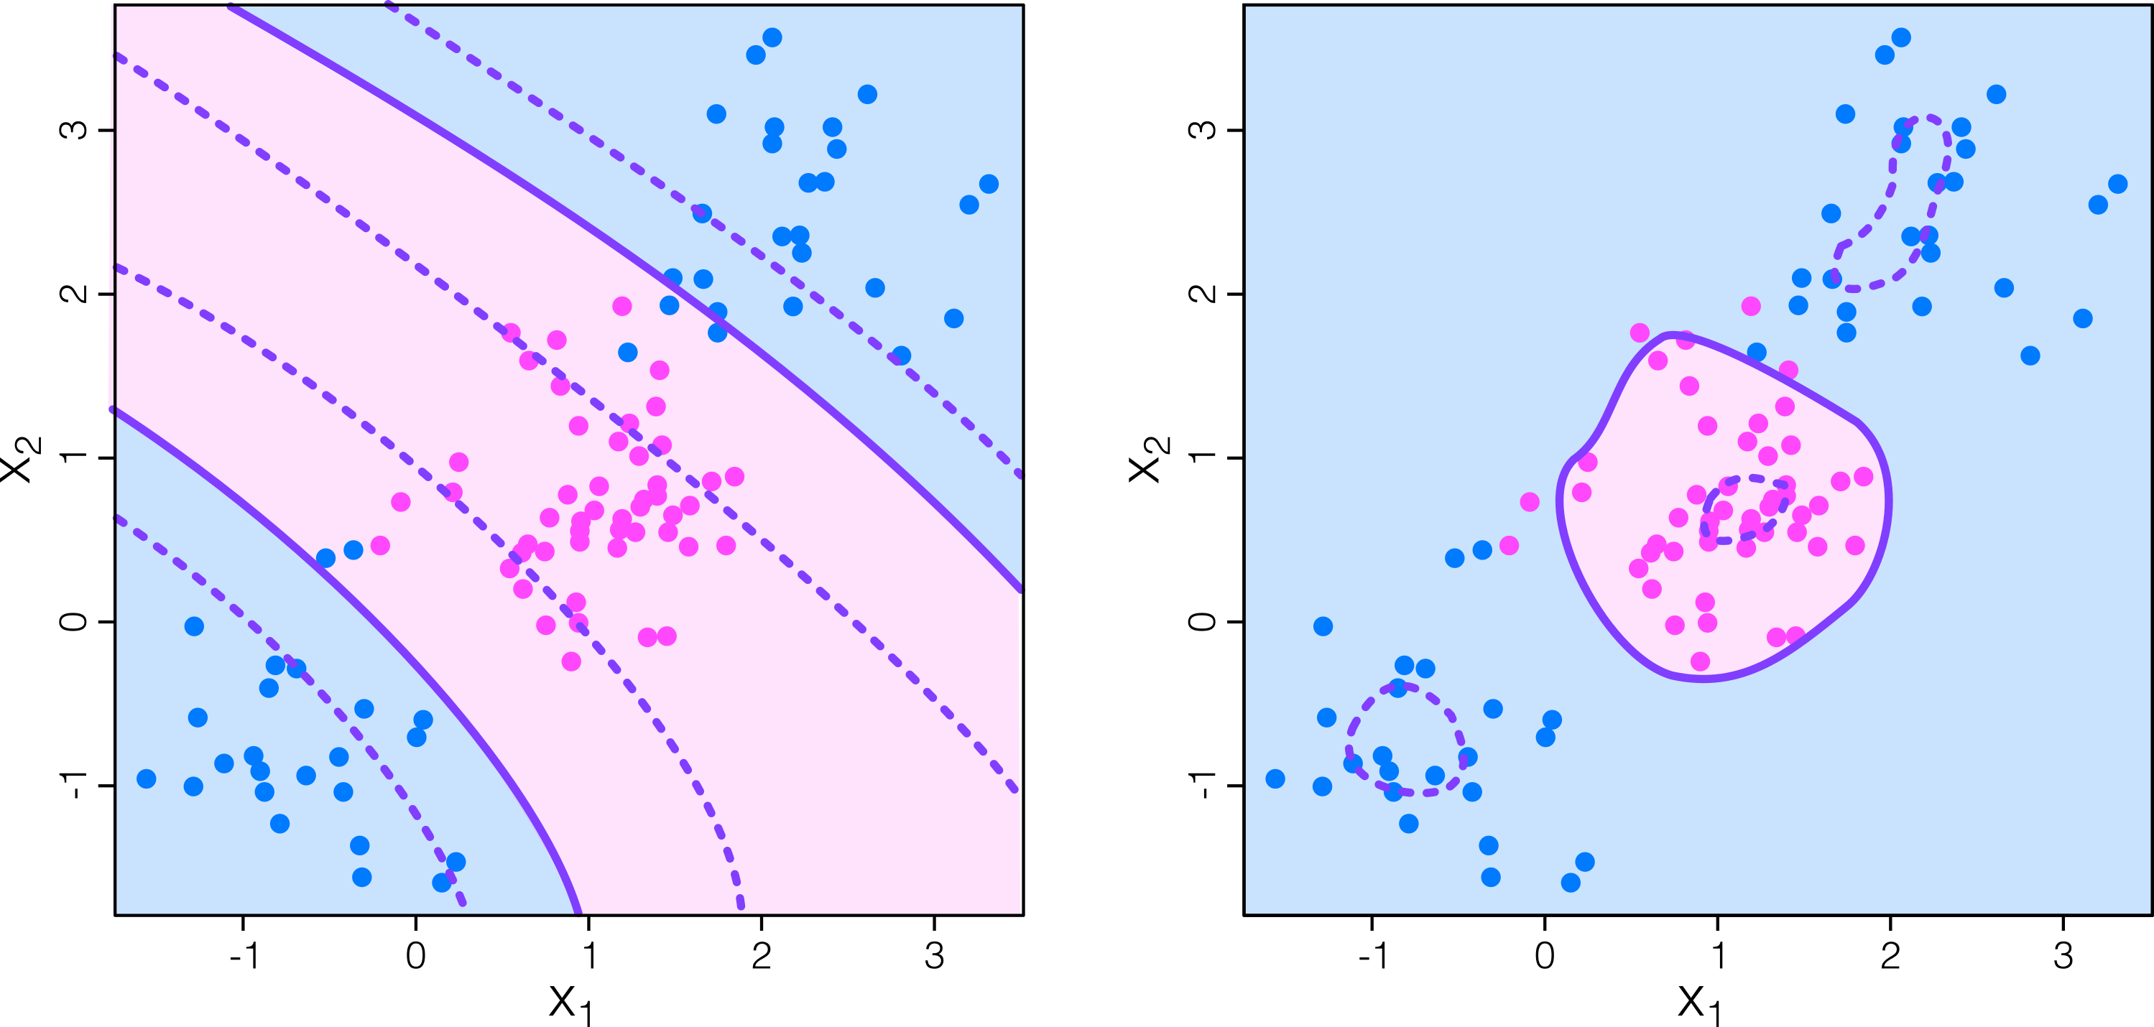
Support vector machine
Kernel polinomial de orden 3
Kernel radial
46

Slide 47
Support vector machine
Todo lo que estuvimos viendo, este clasificador es binario. Ese es su punto fuerte y está preparado para clasificar entre dos clases.
Cómo hacemos para clasificar con más de dos clases:
  One-vs-one: En este caso es comparar a cada clase con otra, construyendo un SVM para cada par posible de clases. Una vez que tenemos entrenados los SVMs, la clasificación final de una predicción en una clase particular es dada por la clase que más votada por los clasificadores.
  One-vs-all: En este caso comparamos una clase contra el resto de las clases. Por lo que tendremos K SVMs, cada uno entrenado para comparar una clase en particular contra las restantes como un solo conjunto. Se asigna la clase a una predicción para el modelo que predice la clase con mayor confidencia usando los f(X) de los SVMs.
47

Slide 48
Support Vector Machine en regresión

Slide 49
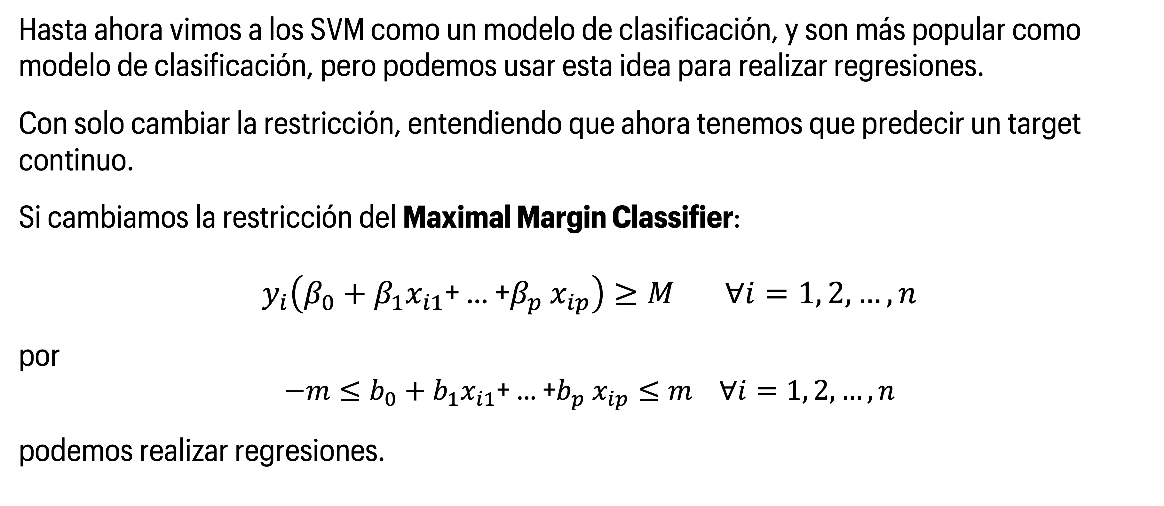
Support Vector Machine en regresión
Hasta ahora vimos a los SVM como un modelo de clasificación, y son más popular como modelo de clasificación, pero podemos usar esta idea para realizar regresiones.
Con solo cambiar la restricción, entendiendo que ahora tenemos que predecir un target continuo.
Si cambiamos la restricción del Maximal Margin Classifier:
$$y_{i}\left(β_{0}+β_{1}x_{i1}\text{+ … +}β_{p} x_{ip}\right)≥M ∀i=1, 2,…,n$$
por
$$−m≤b_{0}+b_{1}x_{i1}\text{+ … +}b_{p} x_{ip}≤m ∀i=1, 2,…,n$$
podemos realizar regresiones.
49

Slide 50
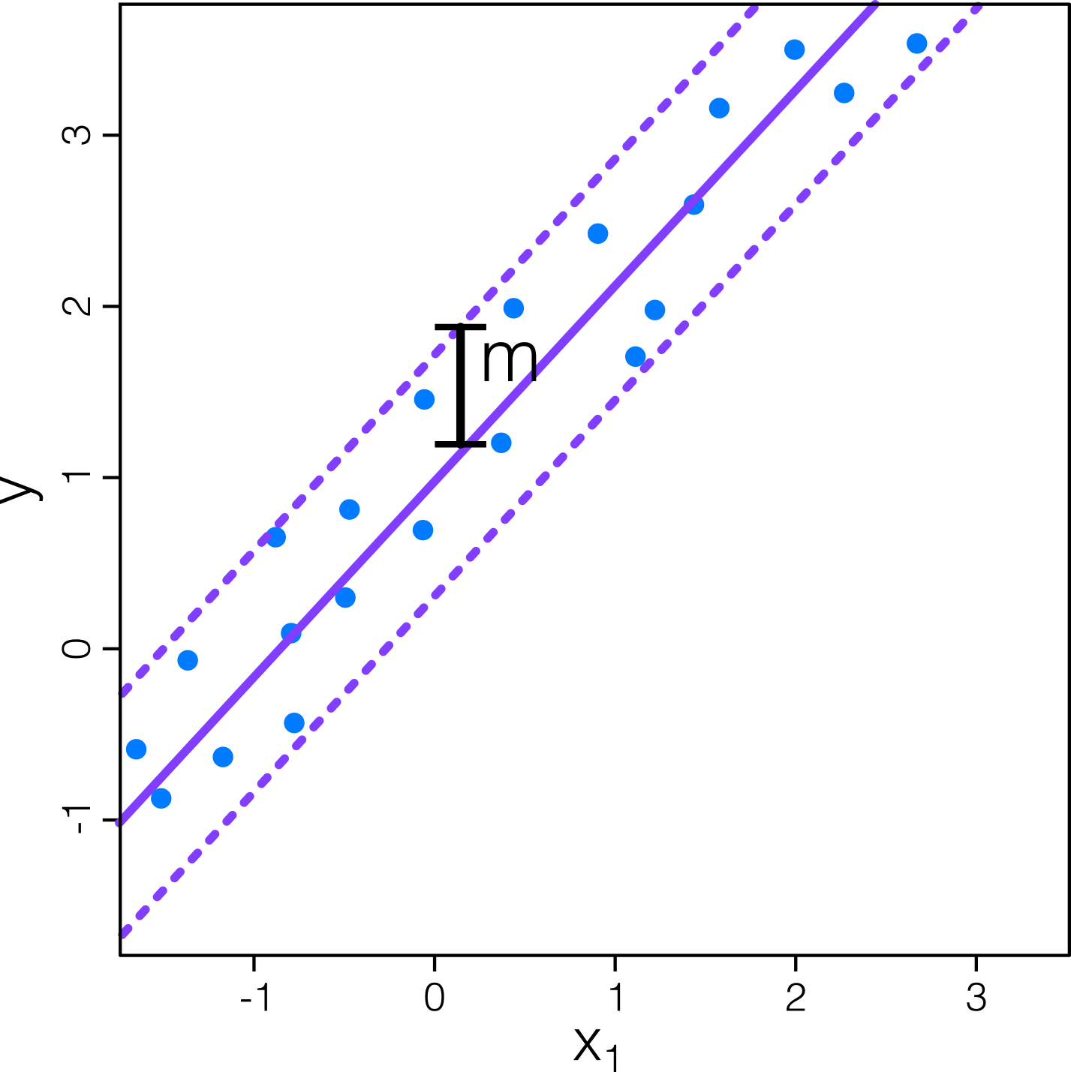
Support Vector Machine en regresión
Lo que se optimiza ahora es el hiperplano que mejor que logra meter a todos los puntos de entrenamiento dentro del margen, minimizando el valor del margen.
Entonces una vez que se tiene el modelo entrenado, se puede usar para regresión con la formula:
$$f\left(X\right)=b_{0}+b_{1}x_{1}\text{+ … +}b_{p} x_{p}$$
50

Slide 51
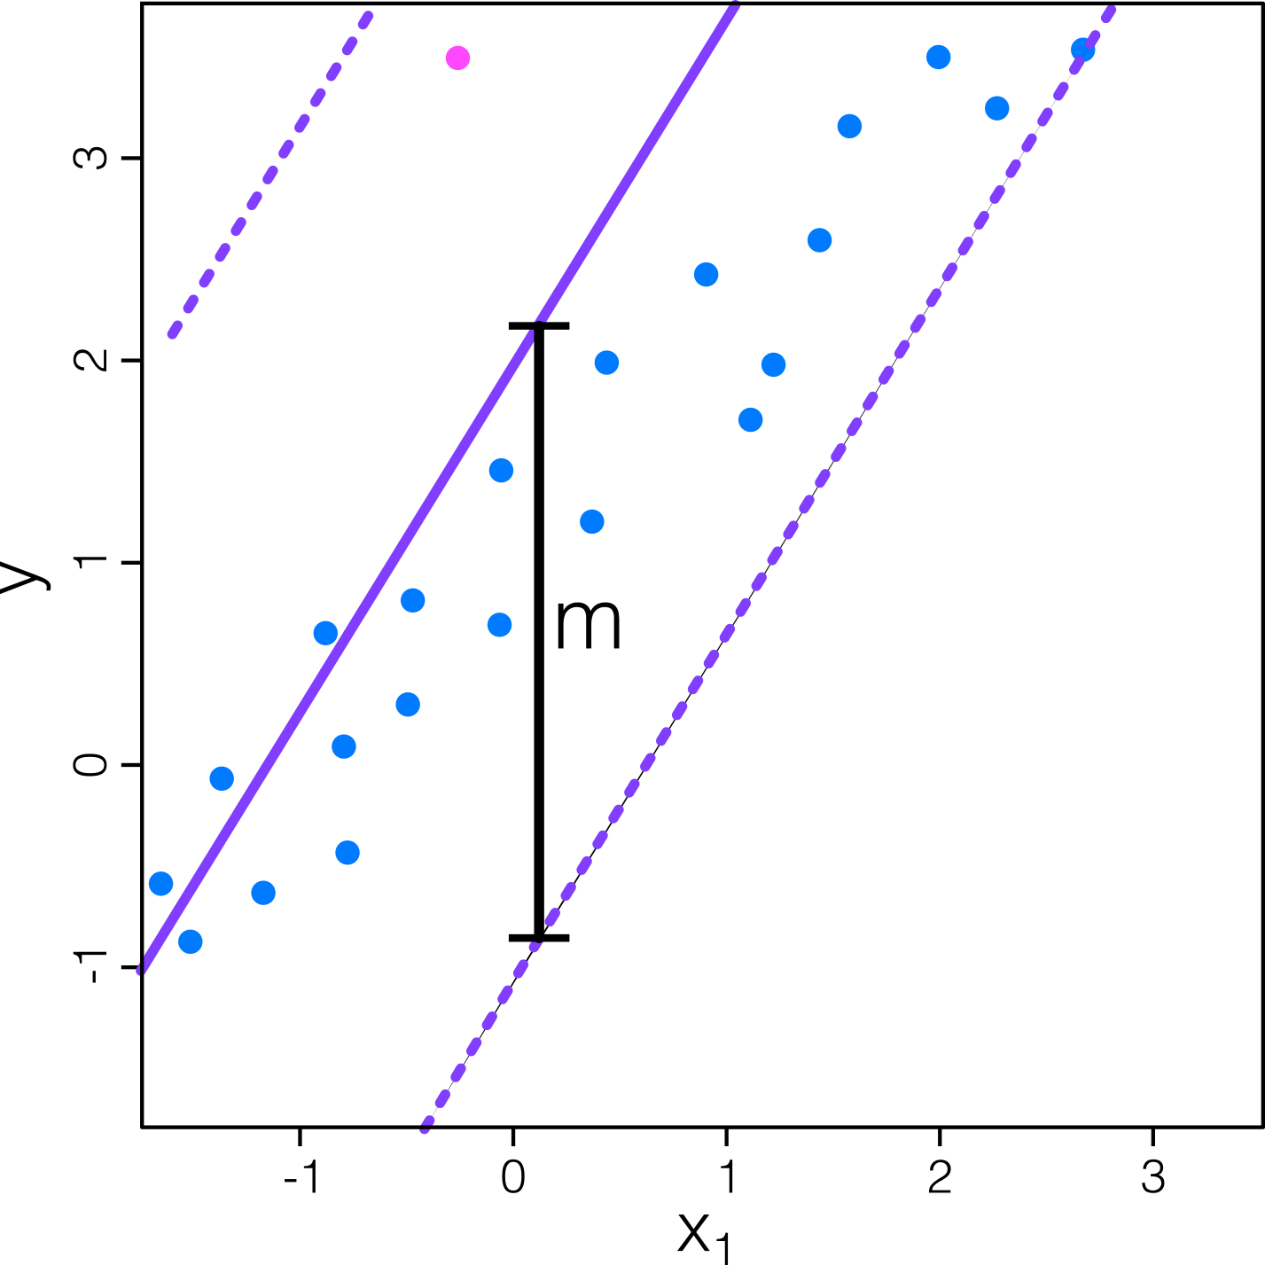
Support Vector Machine en regresión
Lo que se optimiza ahora es el hiperplano que mejor que logra meter a todos los puntos de entrenamiento dentro del margen, minimizando el valor del margen.
Entonces una vez que se tiene el modelo entrenado, se puede usar para regresión con la formula:
Igual que en el caso de clasificación, una observación de entrenamiento muy alejada del resto puede cambiar radicalmente a la regresión.
Por lo que se debe incorporar la misma idea de permitir que algunas observaciones puedan estar por fuera.
$$f\left(X\right)=b_{0}+b_{1}x_{1}\text{+ … +}b_{p} x_{p}$$
51

Slide 52







Support Vector Machine en regresión
Entonces para evitar esto, agregamos un hiperparámetro que nos permite tener algunas observaciones fuera de la zona de margen.
$$\sum_{i=1}^{n}{\left(ε_{i}+ε_{i}^{∗}\right)}≤\frac{1}{C}$$
$$ε_{i},ε_{i}^{∗}≥0$$
$$∀i=1,…,n$$
Y la restricción es:
$$y_{i}−\left(b_{0}+<\vec{b}, X>\right)≤m+ε_{i}$$
$$∀i=1,…,n$$
$$\left(b_{0}+<\vec{b}, X>\right)−y_{i}≤m+ε_{i}^{∗}$$
52

Slide 53
Support Vector Machine en regresión
Y podemos extender a usar funciones kernels para extender a casos no lineales, extendiendo a un espacio dimensional mayor.
53

Slide 54
VAMOS A PRÁCTICAR UN POCO…

